Slide 1
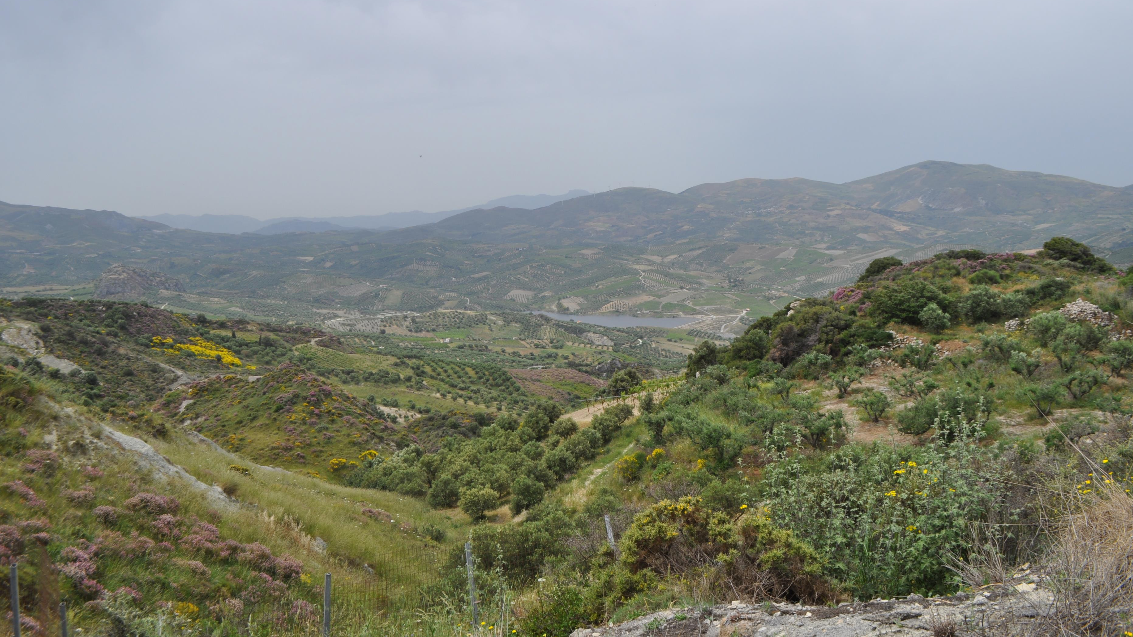
Novopalácové období na Krétě

Slide 2
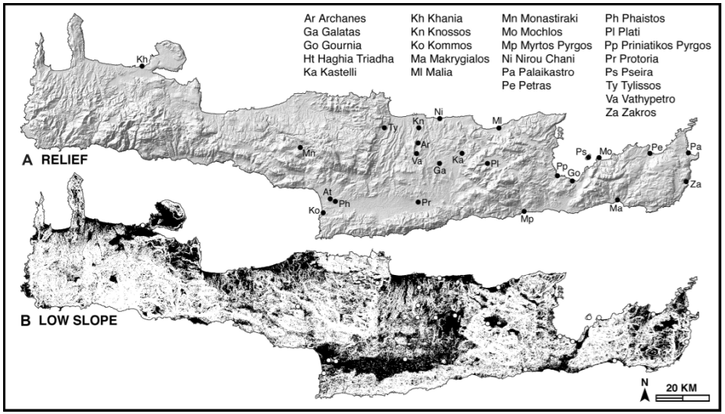

Slide 3
Stručná charakteristika novopalácového období
Začíná po destrukci prvních paláců a zahrnuje fáze MM III-LM IB
Šíření kulturních vlivů mimo Krétu (Kyklady, Milétos, Kythéra, Samothraké, pevninské Řecko etc.).
Na konci období LM IA dochází k erupci na ostrově Théra – není jisté do jaké míry erupce ovlivnila život na ostrově Kréta (některé lokality jsou v té době opuštěny např. palác Galatas)
Na konci období LM IB dochází k destrukcím po celém ostrově a všechny paláce s výjimkou paláce Knossos zanikají – jako příčina se většinou uvádí požárové destrukce, někdy zemětřesení.

Slide 4
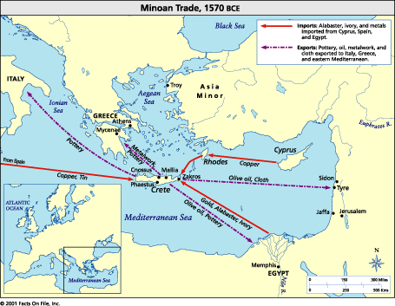
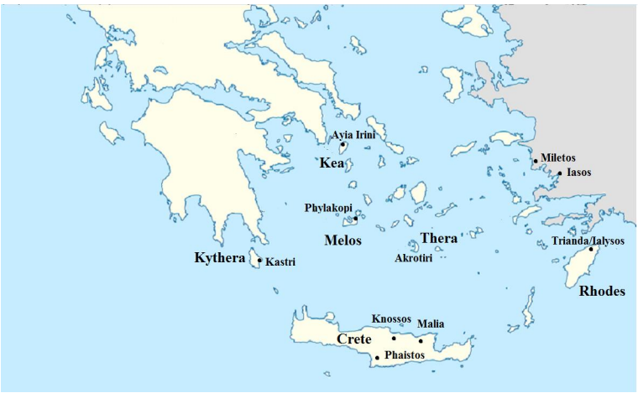
Šíření kulturních vlivů mimo Krétu

Slide 5
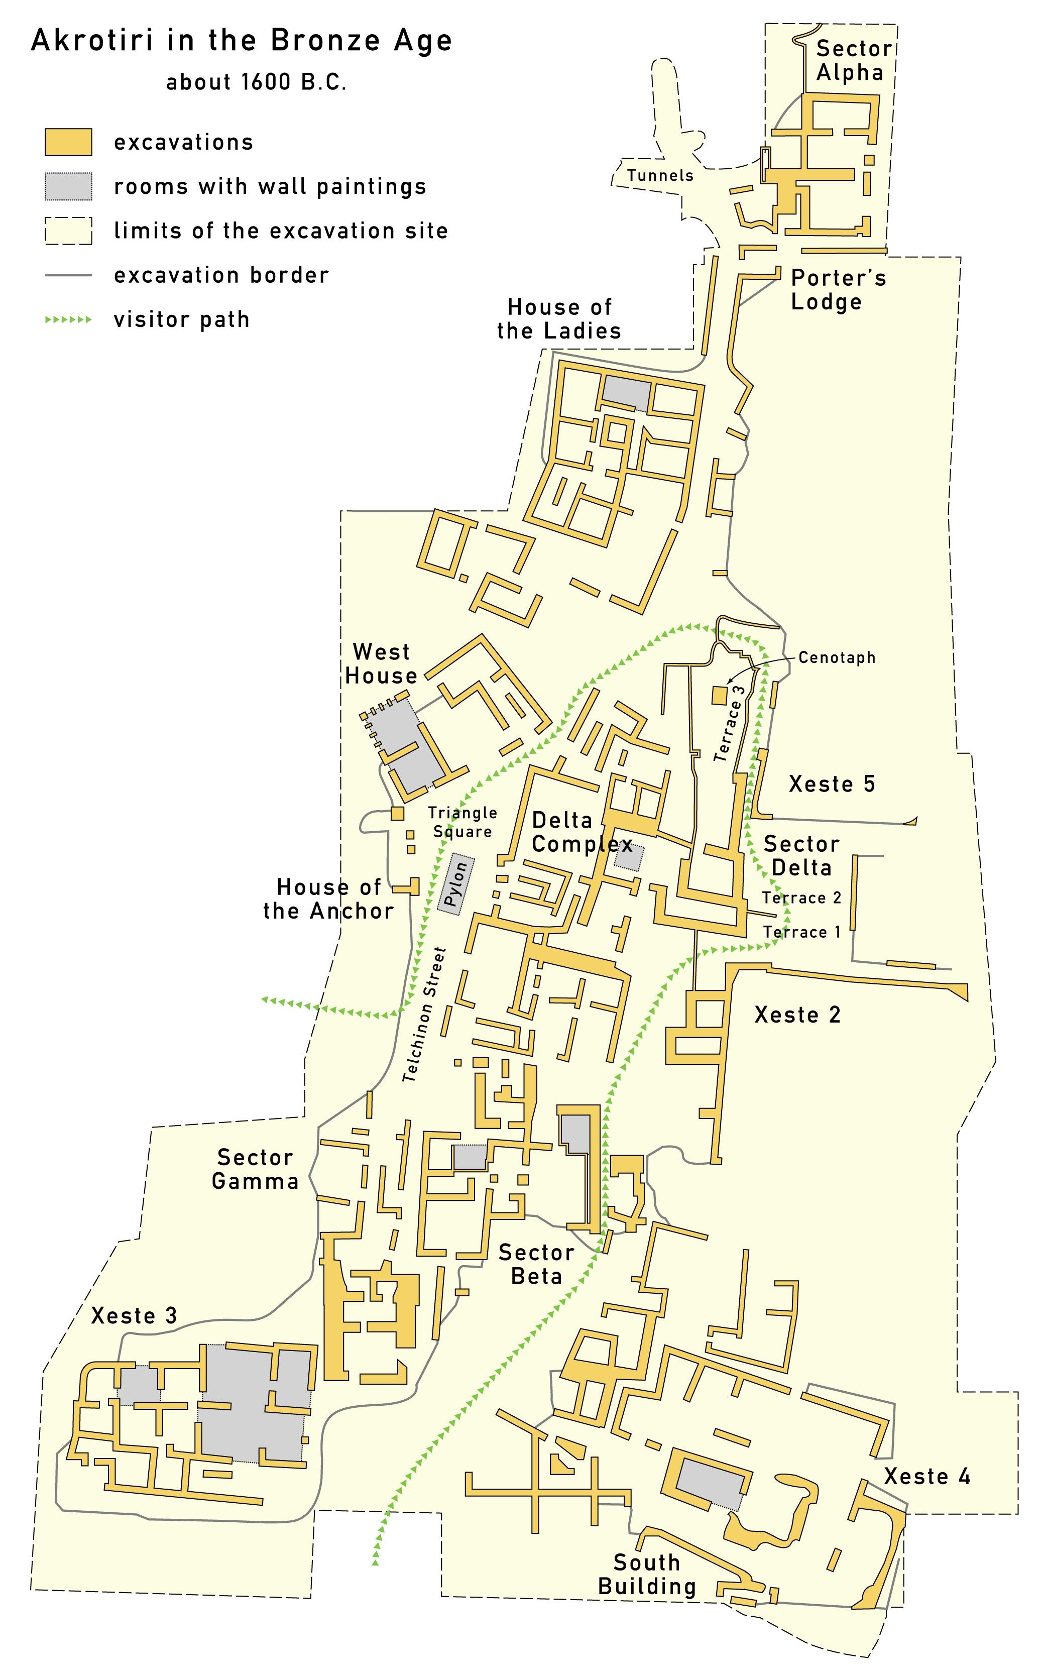
Akrotiri
Osídlení se nachází na jižním cípu souostroví přibližně 8 km o jícnu vulkánu.
První doklady osídlení již v rané době kykladské.
Největší rozkvět v pozdně kykladské fázi: na místě staršího osídlení vzniká minojské emporio.
K santorínské erupci dochází na rozhraní stupňů LM IA/LM IB tedy přibližně 1700/1500 př. n. l.
Po erupci je souostroví po celý zbytek doby bronzové opuštěno.
Ke znovuosídlení dochází v 9. století př. n. l (vrcholek Mesa Vouno).

Slide 6
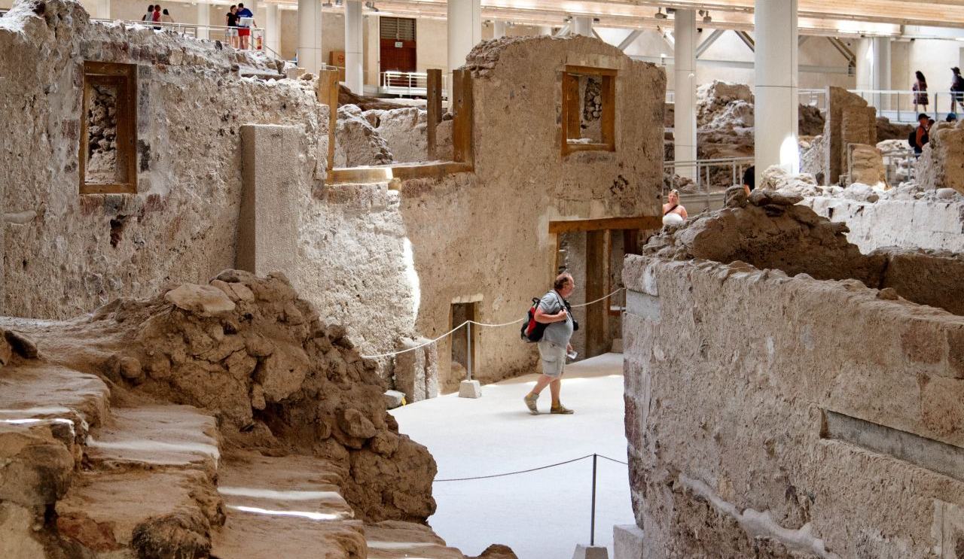
Lokální dopady erupce: osídlení a obyvatelstvo před hlavní erupcí
Zdejší obyvatelstvo patrně nevědělo o tom, že žije v oblasti aktivního vulkánu.
Doprovodné jevy erupce zřejmě upozornily obyvatele na hrozící nebezpečí.
Po zemětřesení, předcházejícímu hlavní fázi erupce se na lokalitu vraceli skupiny lidí, kteří rozebírali sutiny a pokoušely se o první opravy.
Na některých místech opravy nestačily dokončit; bylo nalezeno pohozené náčiní a další předměty, které zůstaly ležet na místě po chvatném opuštění lokality.

Slide 7
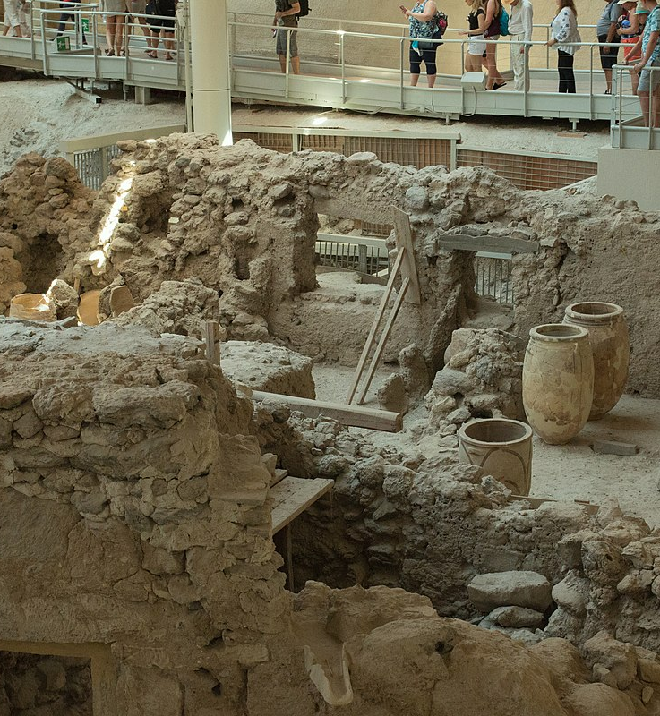
Lokální dopady erupce: osídlení a obyvatelstvo před hlavní erupcí pokračování
V jednom případě byly objeveny tři postele, nacházející se mimo domy. Tyto postele byly svázané k sobě a připraveny k transportu.
Evakuace byla pravděpodobně dobře organizovaná. Dveře domů byly zavřeny, hodnotné předměty jako například kovy, byly z domů kompletně odstraněny. Typické znaky rychlého evakuace z postižené lokality, jako je například rabování, jež je typickým vedlejším efektem u moderních zemětřesení, zde nebyly zaznamenány
Doposud nebyly nalezeny žádné lidské ostatky, které by šlo s jistotou spojit s erupcí.
Byla evakuace úspěšná?

Slide 8
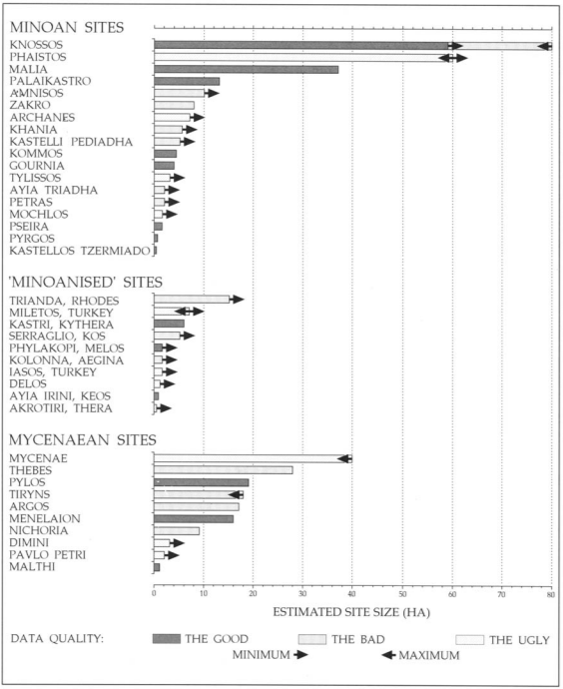
Kréta: existence centralizovaného státu?
Podle některých badatelů, byl Knossos hlavním administrativním centrem ostrova.
Zdá se, že funkci paláce Phaistos přebírá Hagia Triada (podle La Rosy).
Palác Malia během období LM IA začíná upadat (podle Driessena)
Paláce se často uvádějí jako primární centra. Není zcela zřejmé zda ostatní paláce byly závislé na Knossu a nebo byly spíše autonomní.
Mezi sekundární centra závislá na palácích se obvykle řadí urbánní centra s palácovými prvky např. Archanes, Tylissos
Mezi centra třetího řádu (patrně pod správou sekundárních center) se pak řadí vesnice, farmy a rurální komplexy např. Vathypetro, Sklavokampos
Soupeření mezi jednotlivými centry – šíření vlivu paláce Knossos? Galatas vs Knossos?
Centralizovaný model „funguje“ zejména pro centrální Krétu. Na západě chybí doklady (málo výzkumů a hlavní lokalita Chania je pod moderní zástavbou). Podobně na východě je situace více komplikovaná, protože místní centra (Petras, Gournia, Myrtos Pyrgos) jsou výrazně menší v porovnání s ostatními paláci a nacházejí se blíže u sebe – není jasné zda byla závislá na nějakém větším paláci (Malia? Zakros?) a nebo byla autonomní.
Problém v interpretaci způsobuje mnohdy zavádějící typologie a nejasná funkce minojských staveb/center a fakt, že mnoho lokalit bylo odkryto pouze z části a jejich celkových charakter tak nemusí být zcela znám (např. Palaikastro, Tylissos)

Slide 9
Architektura - Paláce
Po destrukcích na konci protopalácového období dochází přestavbám palácových center a měst.
Často se zvětšují jednotlivé místnosti a skladovací prostory. Objevuje se více formálních místností se zabudovanými lavicemi.
Architektura paláců je víceméně jednotná. Obsahuje podobné prvky, které se však mohou nacházet na různých místech jednotlivých komplexů.
V přízemí se zřejmě nacházely sklady a kultovní místnosti, zatímco ve vyšších patrech se nacházely přijímací místnosti a archivy.
Typický je centrální dvorec s okolními více-podlažními budovami a místnosti interpretované jako skladovací prostory (často v západním křídle, mohou se však nacházet i v jiných částech komplexů) a pracovní místnosti.
Klasickým prvkem architektury je tzv. minojská hala (Minoan Hall). Sestává se ze světlíku (light well) se sloupem, předsálí, které je členěno systémem dveří a sloupů (pier-and-door partition). Odtud se vcházelo do hlavní haly. Hala mohla sloužit k rituálním, reprezentačním či soukromým účelům. Její přesná funkce je však nejasná. Existují různé formy.
Takzvané sloupové haly (pillar halls) se obvykle nacházejí v severních křídlech paláce. V paláci Knossos představovala tato hala severní vstup do paláce. Nad ní se zřejmě mohla nacházet hodovní místnost. V hale bylo objeveno velké množství hliněných tabulek, což naznačuje její administrativní funkci. Snad se zde také mohli scházet nově příchozí do paláce.
Takzvané sloupové krypty (pillar crypts). V paláci Malia a Knossos se nacházejí západně od centrálního nádvoří (mohou se nacházet i v domech). Jedná se o místnosti s jedním nebo dvěma sloupy, které na sobě mívají značky (např. dvojitá sekera). Obvykle jsou spojovány s kultem.
Běžně se začínají objevovat tzv. očistné nádrže (lustral basins), jejichž funkce je nejistá – dříve často spojovány s rituálními očistnými obřady, čemuž však příliš neodpovídá jejich forma a použitý materiál.
Vznikají rovněž nové „paláce“ na nových místech a nebo na místech, kde zřejmě dříve stály jiné typy budov např. Gournia, Zakros, Petras, Galatas.

Slide 10
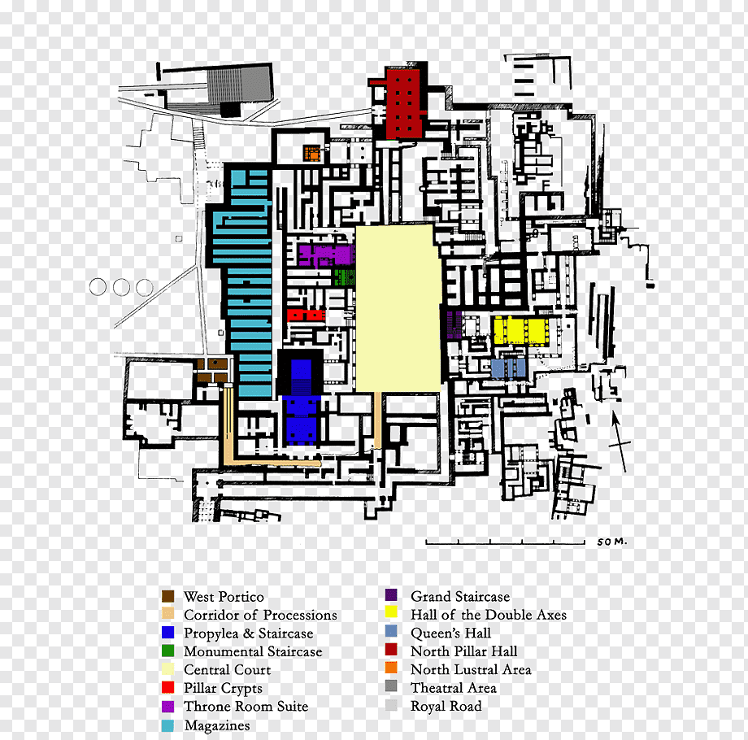
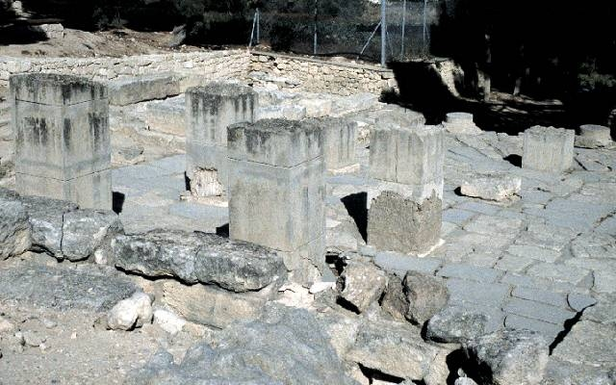
Knossos pillar hall

Slide 11
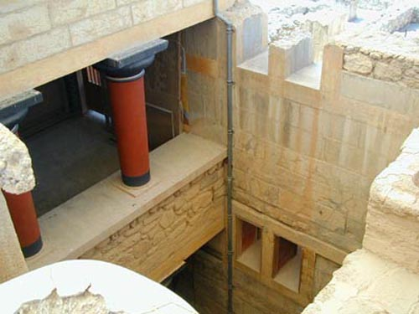
Knossos: Světlík (Light well)

Slide 12
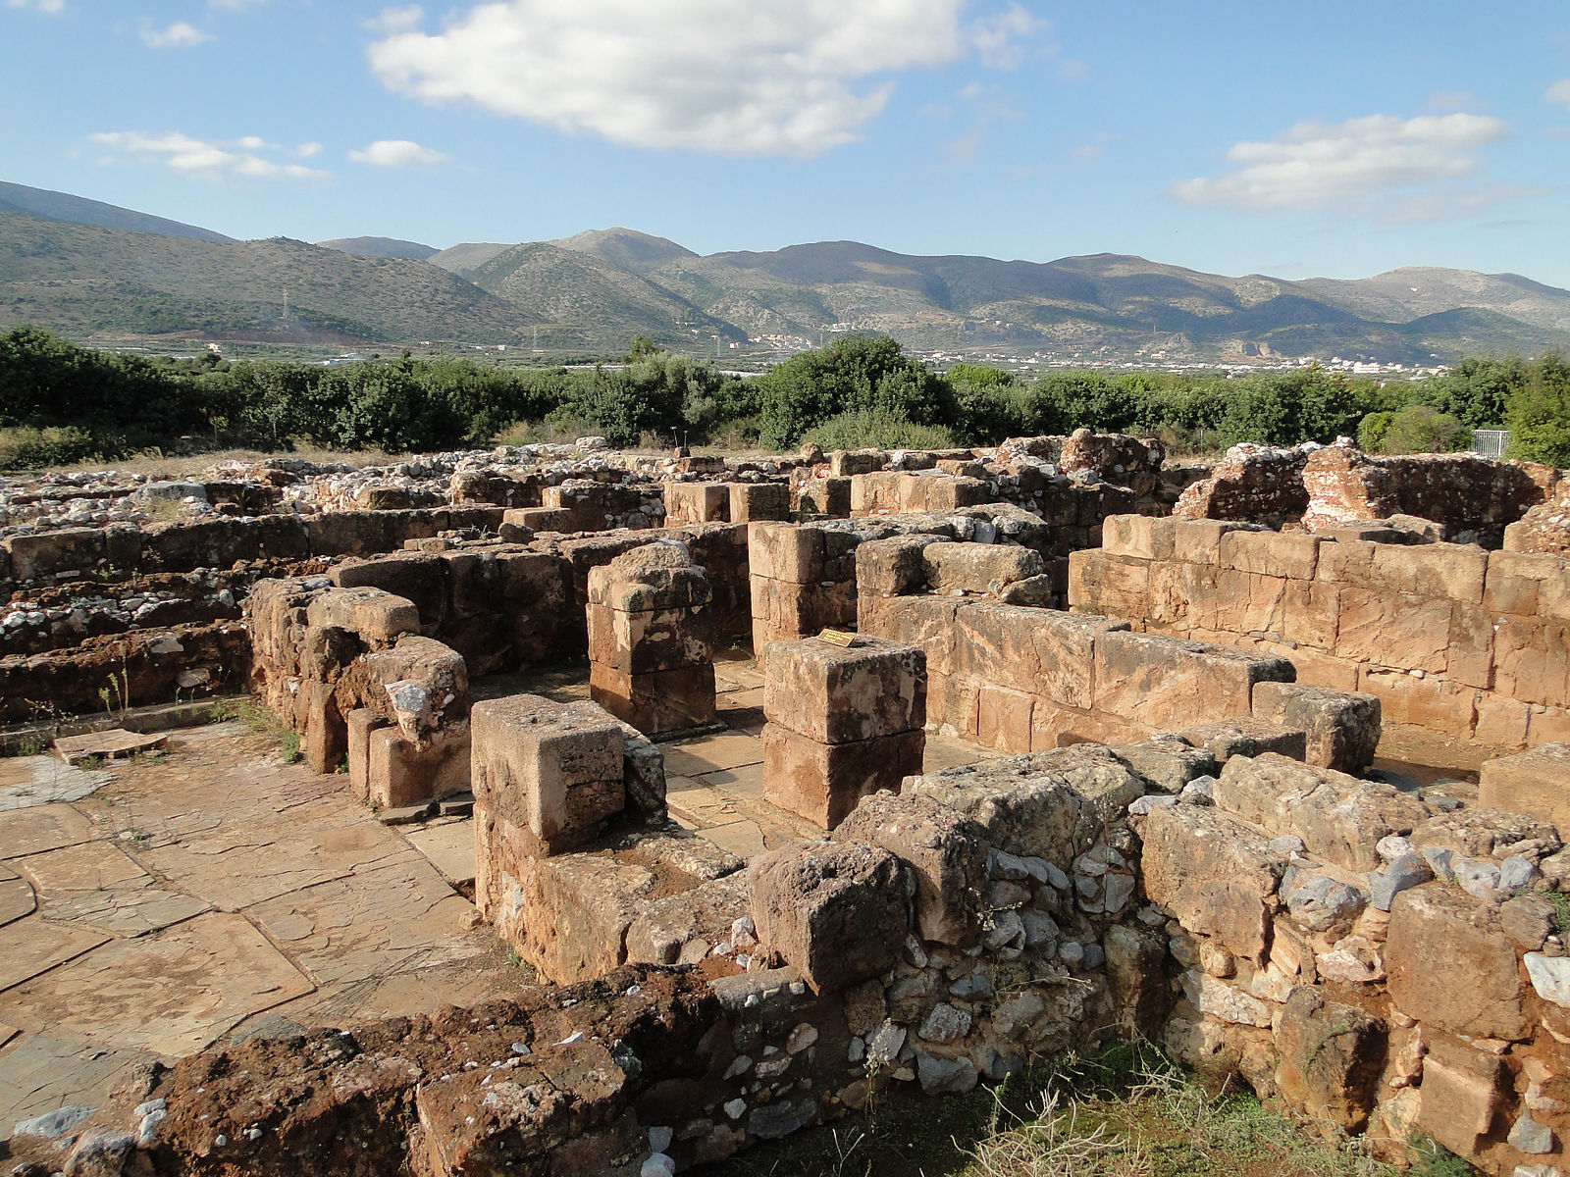
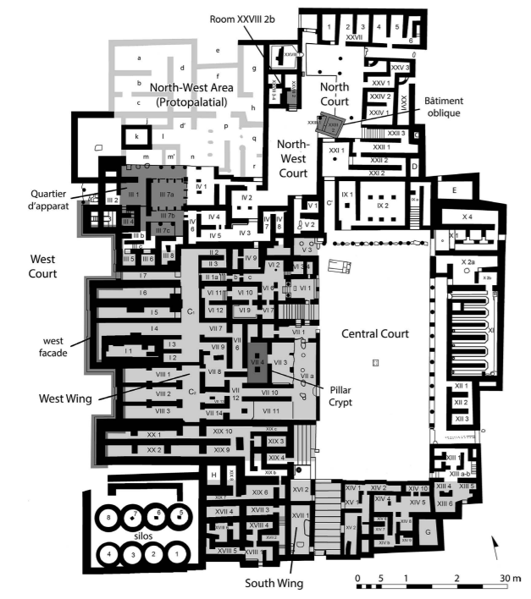
Malia – Pillar crypt

Slide 13
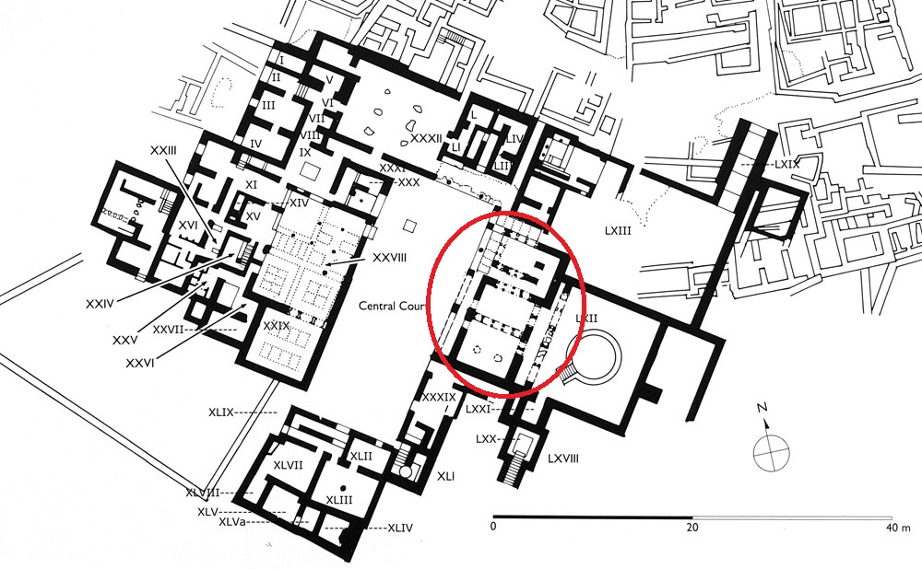
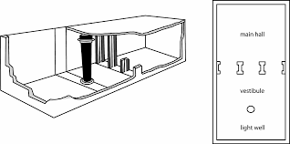
Zakros - Minoan Hall system

Slide 14
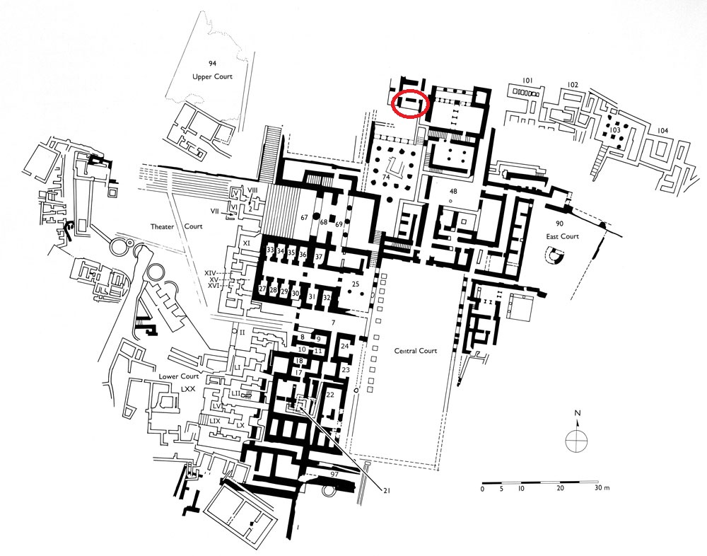
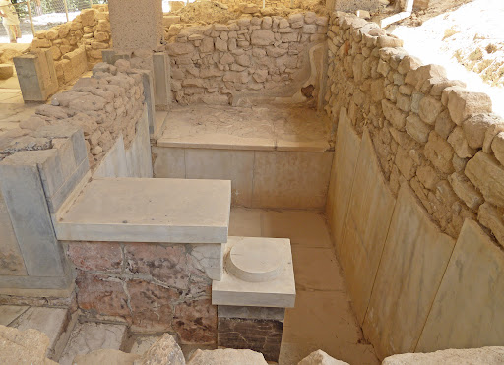
Phaistos – Lustral basin

Slide 15
Architektura - minojské vily
Obvykle se jednalo o poměrně velké budovy. Většinou pravděpodobně se dvěma poschodími.
Objevují se zde podobné prvky jako v palácích např. minojské haly, očistné nádrže, sloupové krypty, centrální nádvoří.
Vily se objevují jak ve městech tak i volně v krajině.
Někteří badatelé se snažily vytvořit jejich typologii. Například podle umístění. Zdá se však, že vily neměly jednotnou funkci a snaha o jejich typologizaci může být spíše zavádějící.
Mnohdy není jasné k čemu jednotlivé vily přesně sloužily. V některých případech se zřejmě mohlo jednat např. farmářské usedlosti, administrativní či jiná centra, rezidence nobility.

Slide 16
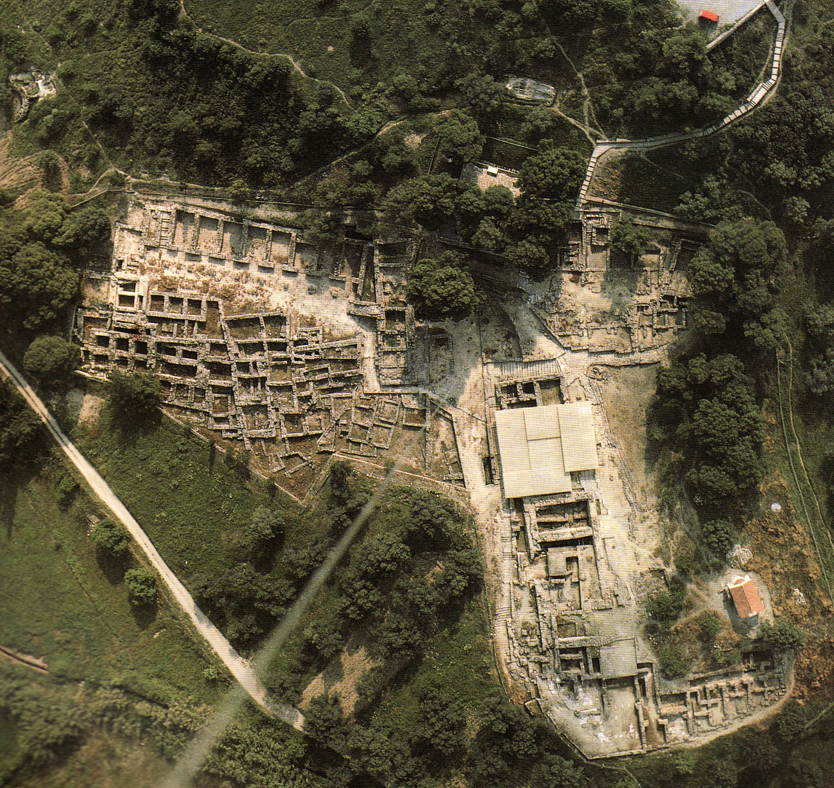
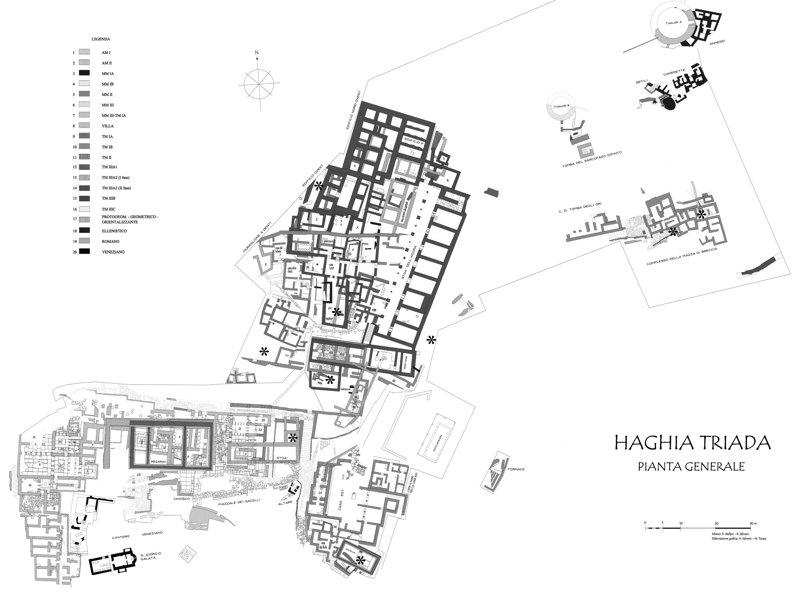
Hagia Triada

Slide 17
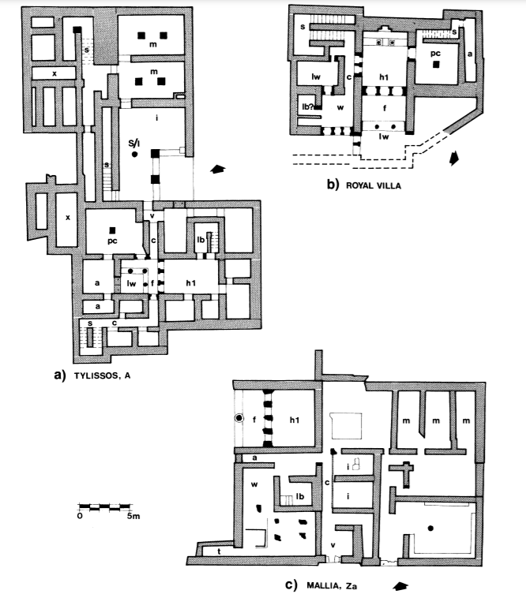
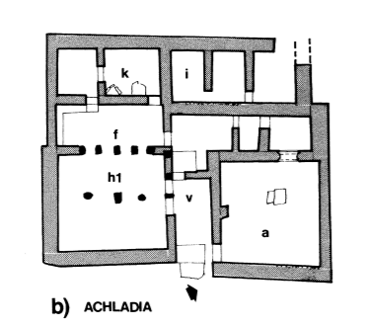
Další příklady minojských vil

Slide 18
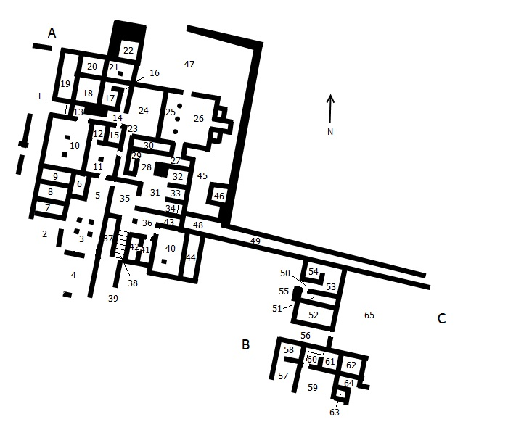
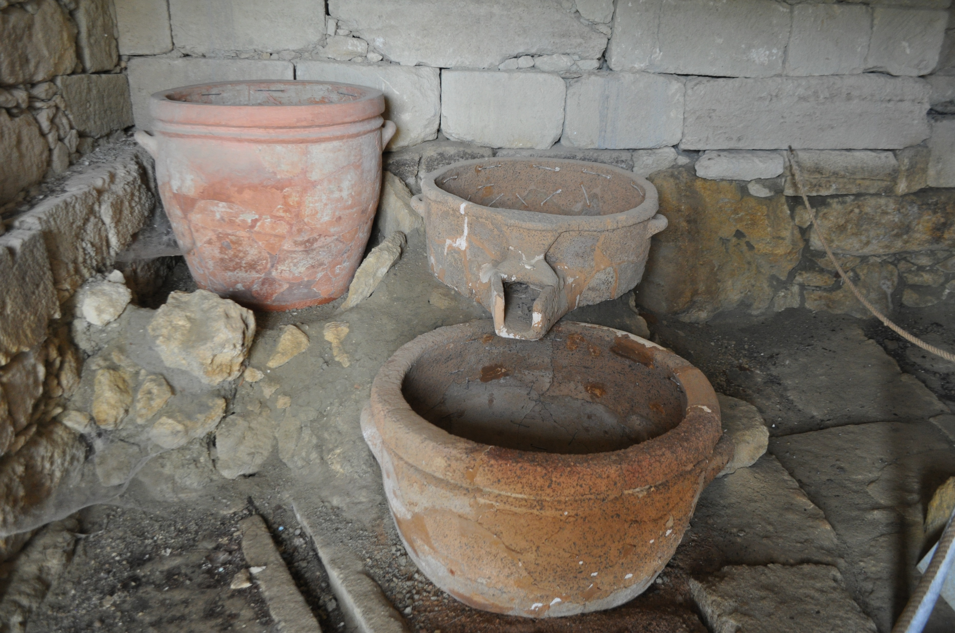
Vathypetro: vlevo: plán lokality, vpravo: lisy na víno

Slide 19
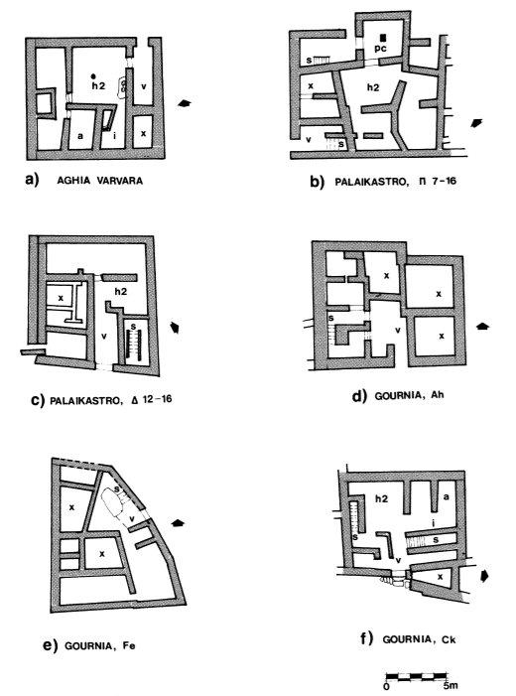
Podoba minojských domů
Obrázek vpravo: nejmenší typy minojských domů (podle McEnroa). Tvoří přibližně 70 % objevených domů.
Obvykle se zde nachází 5 místností: hala, schodiště, vestibul, prostor bez dveří (doorless space), a část, kterou McEnroe označuje jako komoru (closet).
Spodní patra domů zřejmě většinou sloužila ke skladování potravin. V některých případech mohly mít domy například podél stěn pithoi zapuštěné v zemi, nebo se skladovací prostor mohl nacházet pod schody.
Ve spodních patrech se také patrně konzumovalo/připravovalo či zpracovávalo jídlo a některé části mohli sloužit jako pracovní místnosti.
Hlavní obytné místnosti byly patrně umístěny ve vyšších patrech.

Slide 20
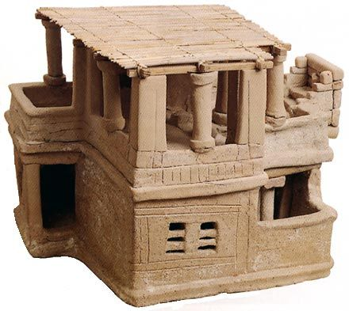
Hliněný model z Archanes (MM III)
Vstup přes vestibul do místnosti v přízemí. Na spodním patře se nacházela hlavní místnost s centrální sloupem a minojská hala, která se skládala z: haly, předsálí a světlíku.
Schodiště vedou do patra.
Střecha = moderní rekonstrukce.

Slide 21
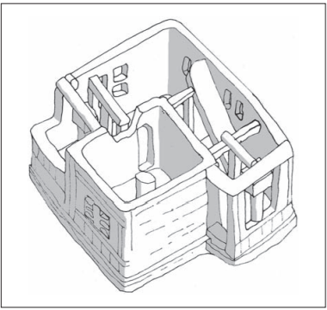
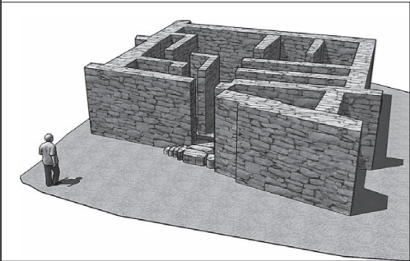
Kresba hliněného modelu z Archanes
Rekonstrukce domu Ck (Gournia)

Slide 22
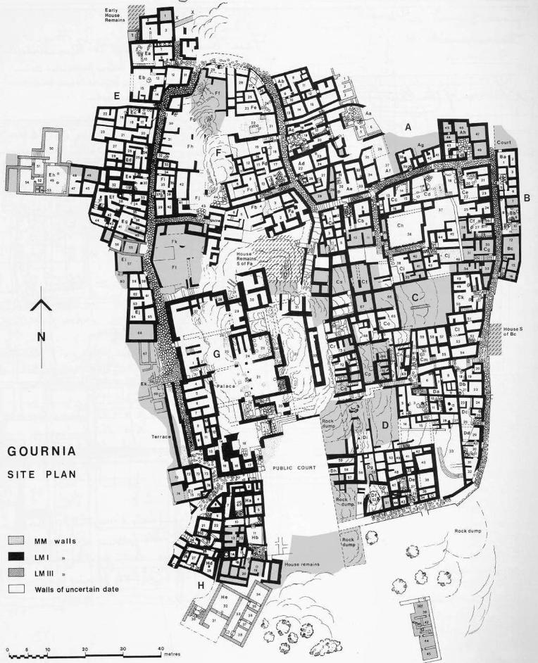
Gournia: plán lokality

Slide 23
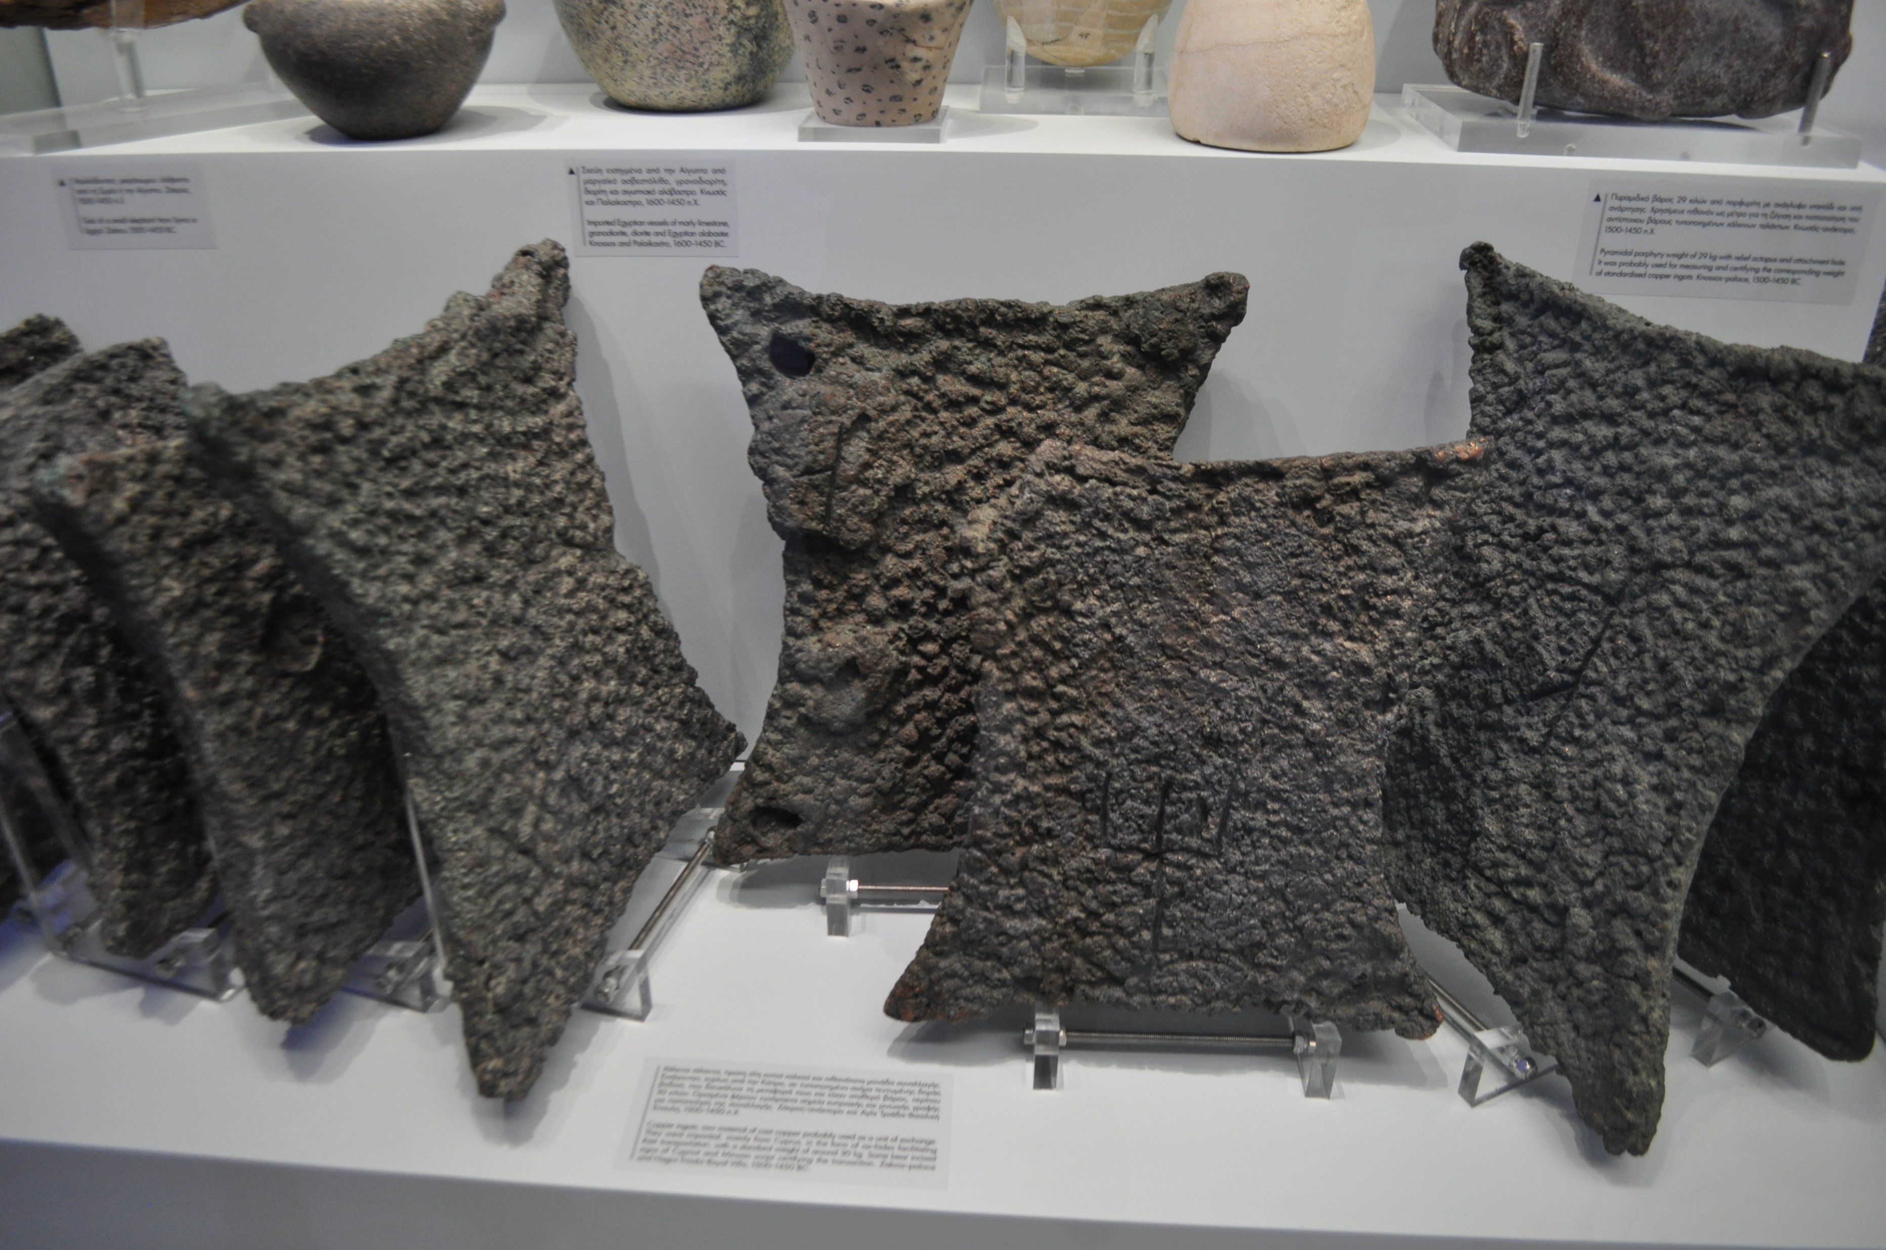
Umění a řemeslo
Umění a řemeslo navazuje na protopalácové období a dále se vyvíjí. Nedochází k výrazné kulturní změně.
Bronz: 90 % měď (obrázek vpravo měděné ingoty) a 10 % cín se používal k výrobě nářadí, zbraní a nádob.
Měď pocházela převážně z Kypru.
Zlato a stříbro se využívalo ve šperkařství a při výrobě předmětů s kultovní funkcí (např. dvojité sekery). Cenné kovy se někdy i kombinovaly a bylo jich použito více na jeden předmět (nádoby, zbraně).
Kovové nádoby mohly mít jak praktické (příprava/servírování jídla), tak i kultovní účely. Některé byly produkovány v setech.

Slide 24
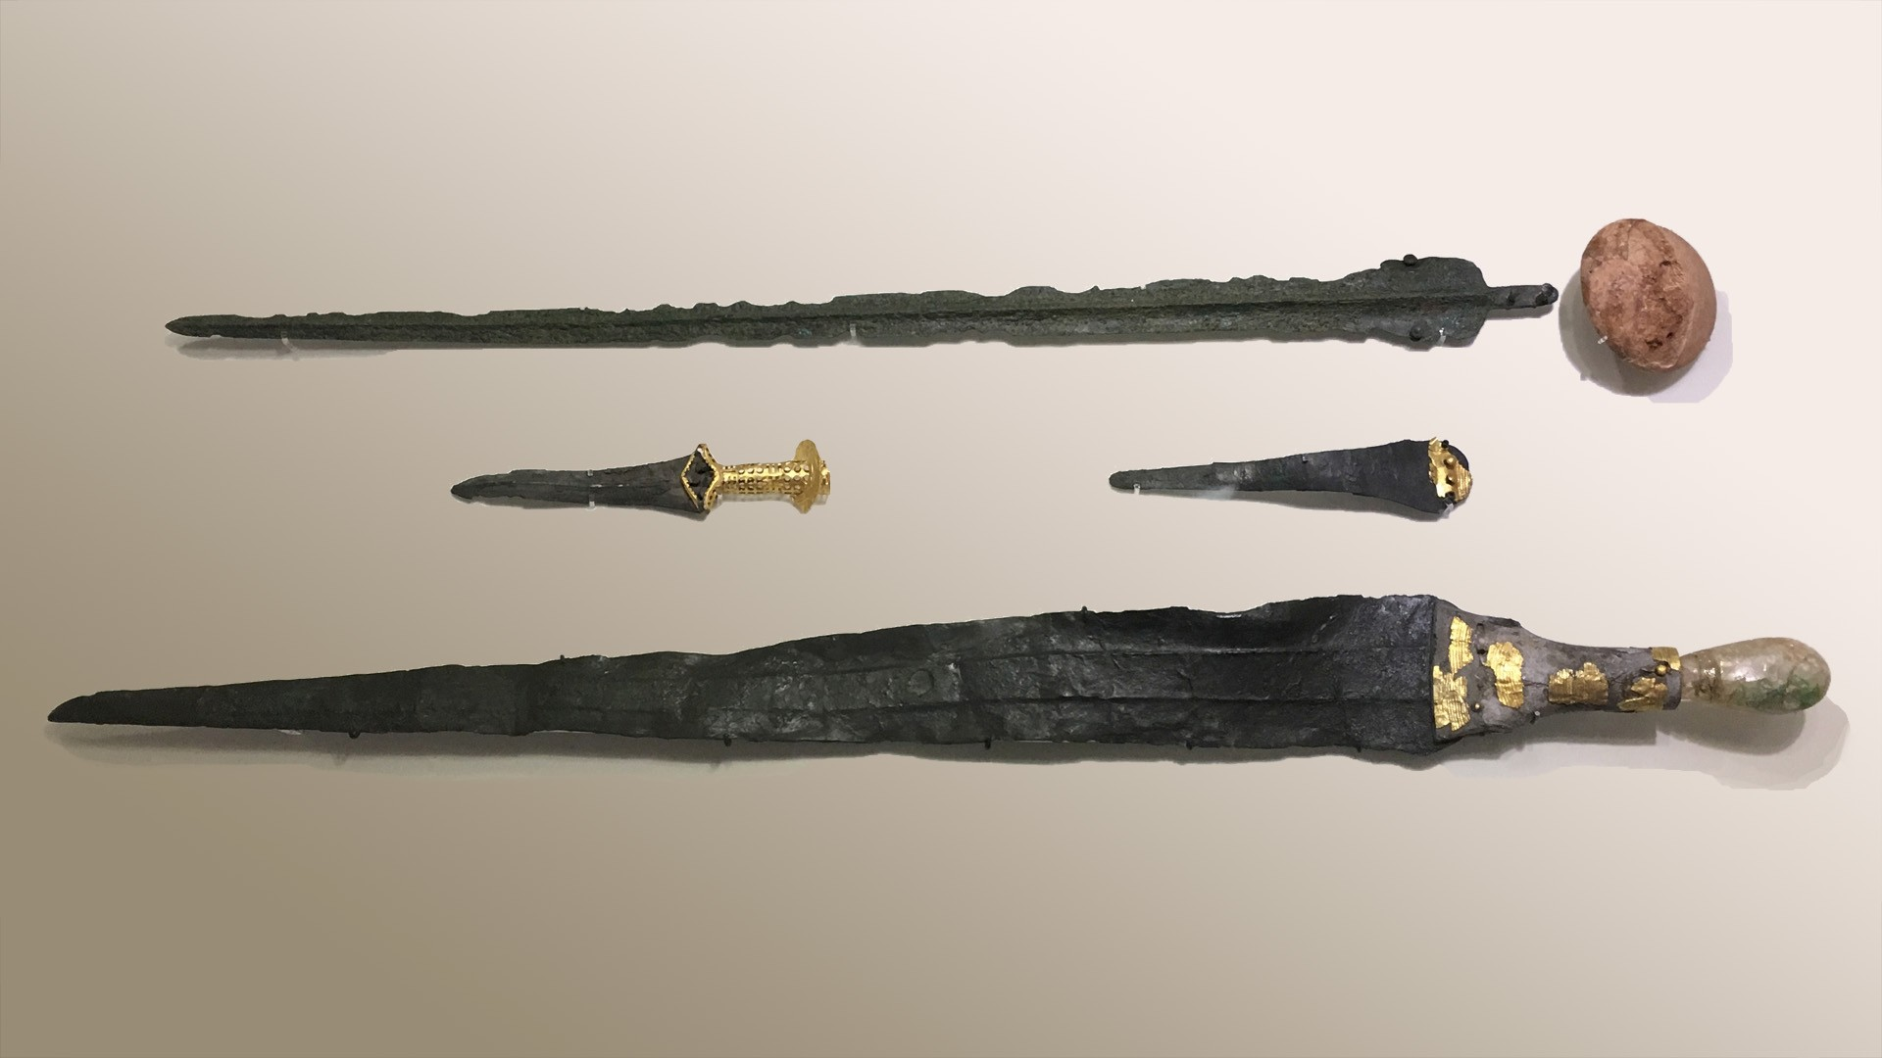
Minojské meče typu A a dýky
Sloužily spíše jako bodné zbraně.
Velké množství mečů bylo nalezeno v šachtových hrobech v Mykénách (Dary? Kořist?). Stejně tak zde bylo nalezeno velké množství zdobených dýk.
Na obrázku jsou meče a dýky z Malie. Rukojeť meče dole je vyrobena ze slonoviny (dovážela se) a byla potažena zlatem, hruška je z křišťálu.

Slide 25
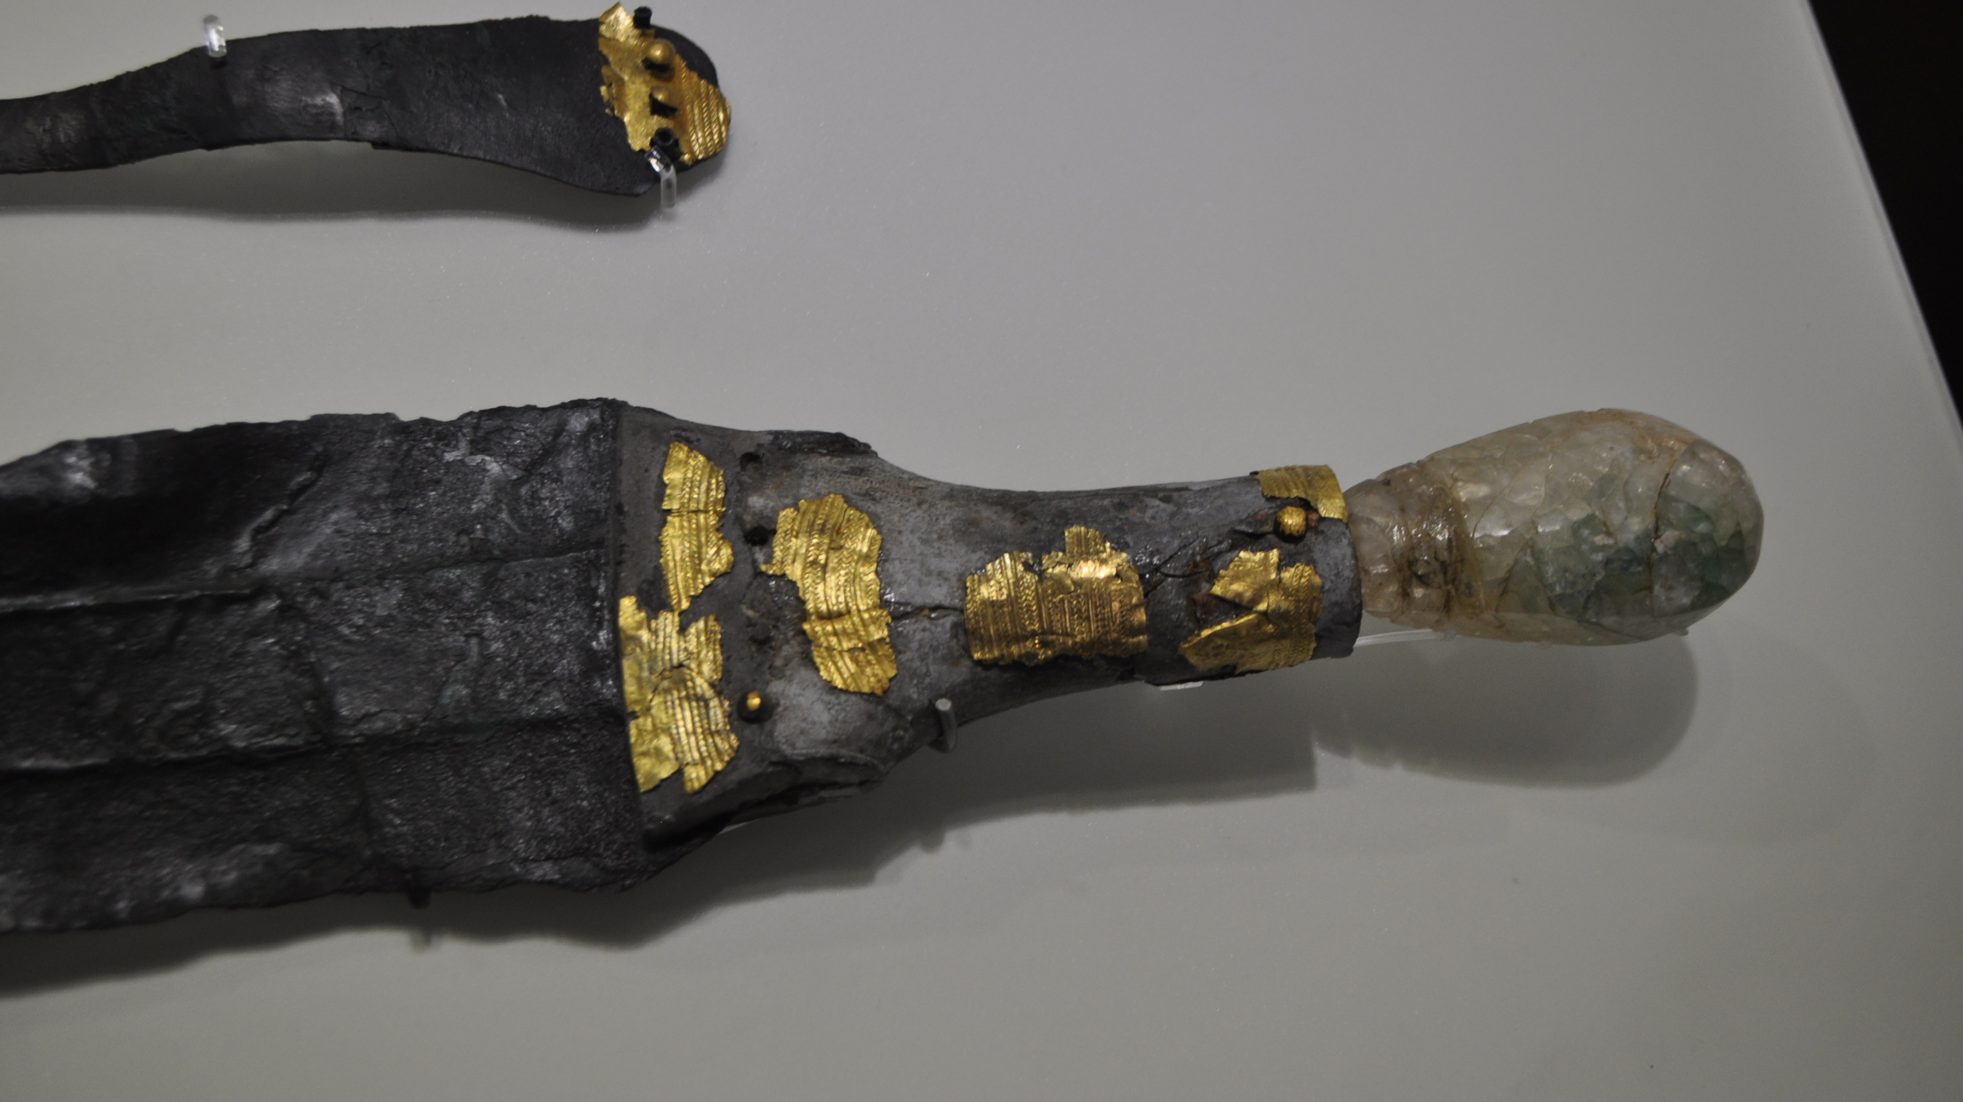

Slide 26
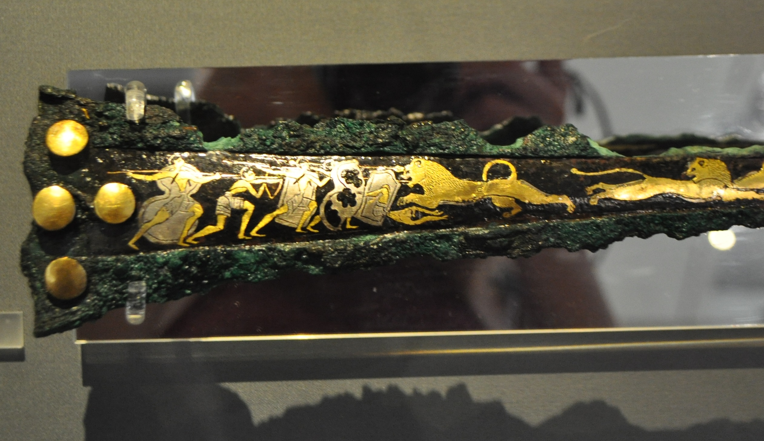
Dýka (Mykény, Grave Circle A) – Národní muzeum Athény
Použití techniky nielo. Jedná se o inkrustační techniku, při které se ryté nebo leptané rýhy v povrchu kovu vyplňují opticky kontrastní hmotou.
Z jedné strany (na obrázku) vyobrazuje bojovníky, kteří bojují se lvy.
Na druhé straně napadají lvi jelena.

Slide 27
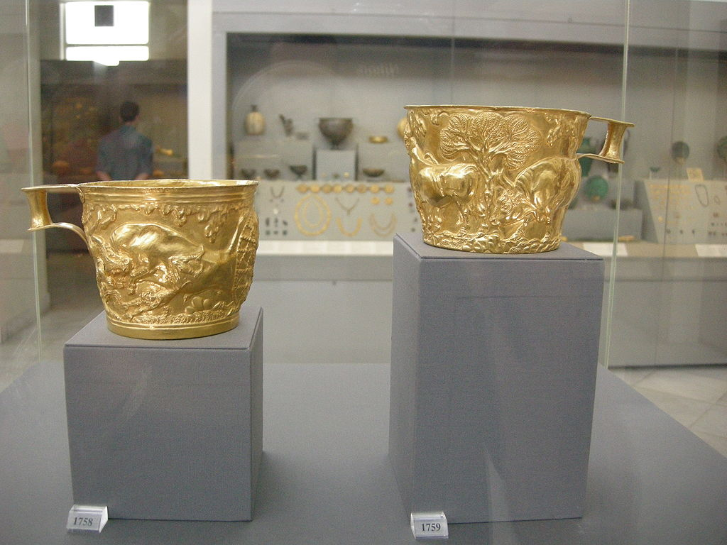
Vapheio cups
Dva poháry zobrazující scénu chycení býka a přeskakování býka (bull-leaping)
Pojmenované podle naleziště Vapheio (Lakónie). Byly však pravděpodobně vytvořeny krétskými umělci.
Technika repoussé: vytepávání výzdoby zevnitř nádoby.
Zlato a stříbro se na ostrov dováželo. Stříbro: Laurion (Athény), Zlato: nejspíše z Egypta.

Slide 28
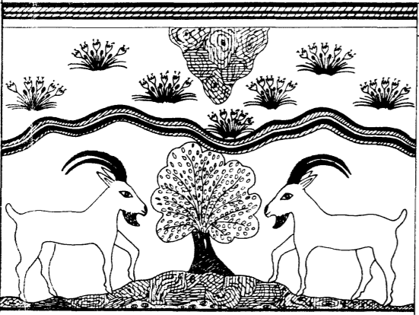
Fresky
Objevují se v novopalácovém období
Malované na vlhkou omítku
Reliéfní fresky
Inspirace reliéfní výzdobou se rovněž odráží na výzdobě kamenných nádob a pečetidlech (technika intaglio: motiv je vyryt do povrchu pečeti – jakmile se pečeť otiskne například do vosku z motivu se stává reliéf)
Někdy se imitovala kamenná obložení. Malované vzory napodobující mramor.
Dekorace vnitřních prostor byla specializovanou prací. Mnoho malířů zřejmě primárně pracovalo v Knossu
Existují jak miniaturní tak velké fresky
Motivy: zvířata, rostliny, architektura (paláce, svatyně na kopcích, města), přeskakování býka, průvody zachycující ženy (bílá barva kůže) či muže (červená barva kůže) a různé opakující se dekorativní motivy. Pouze v pár případech se objevují obě pohlaví dohromady.
Většina novopalácových fresek se dochovala pouze ve fragmentární podobě. Nejlépe dochované příklady minojského stylu pocházejí z Akrotiri (Théra - Kyklady).
Možná podoba fresky z House of the Frescoes (Knossos)

Slide 29
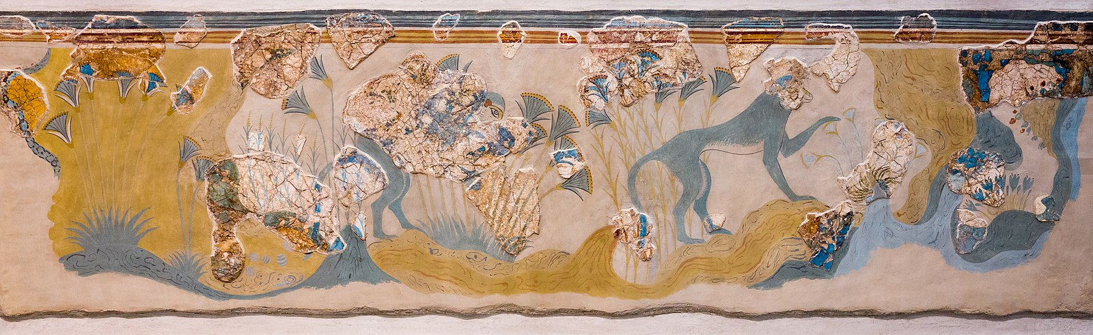
Monkey fresco – House of the Frescoes (Knossos)

Slide 30
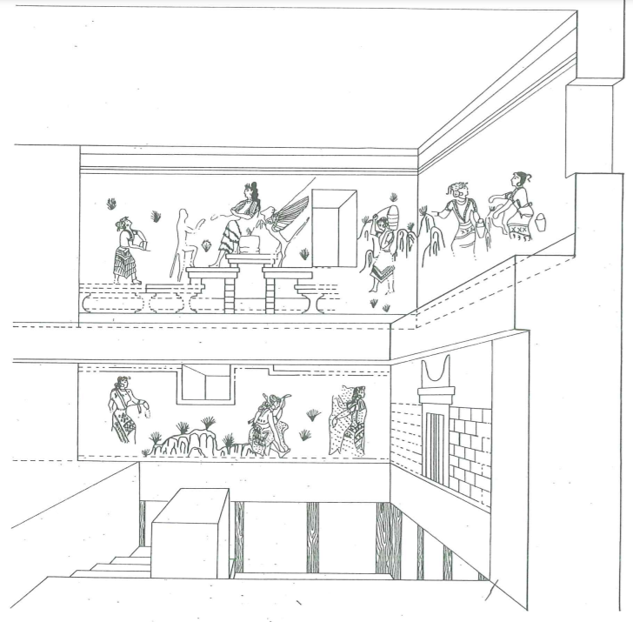
Rekonstrukce výzdoby adytonu z Xeste 3 (Akrotiri)

Slide 31
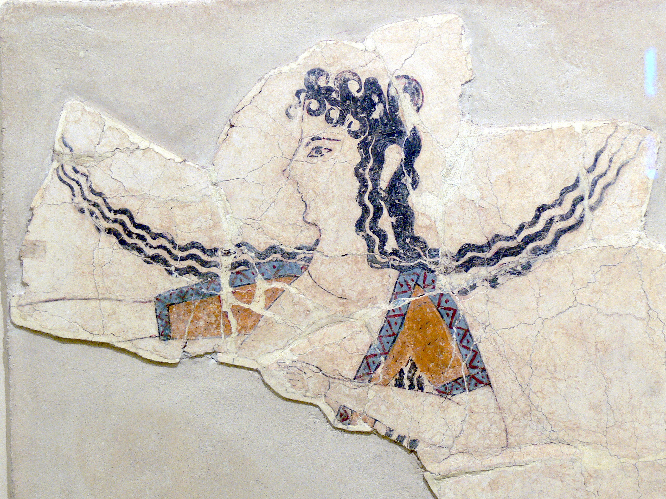
Dancing lady: Queen's Megaron (Knossos)

Slide 32
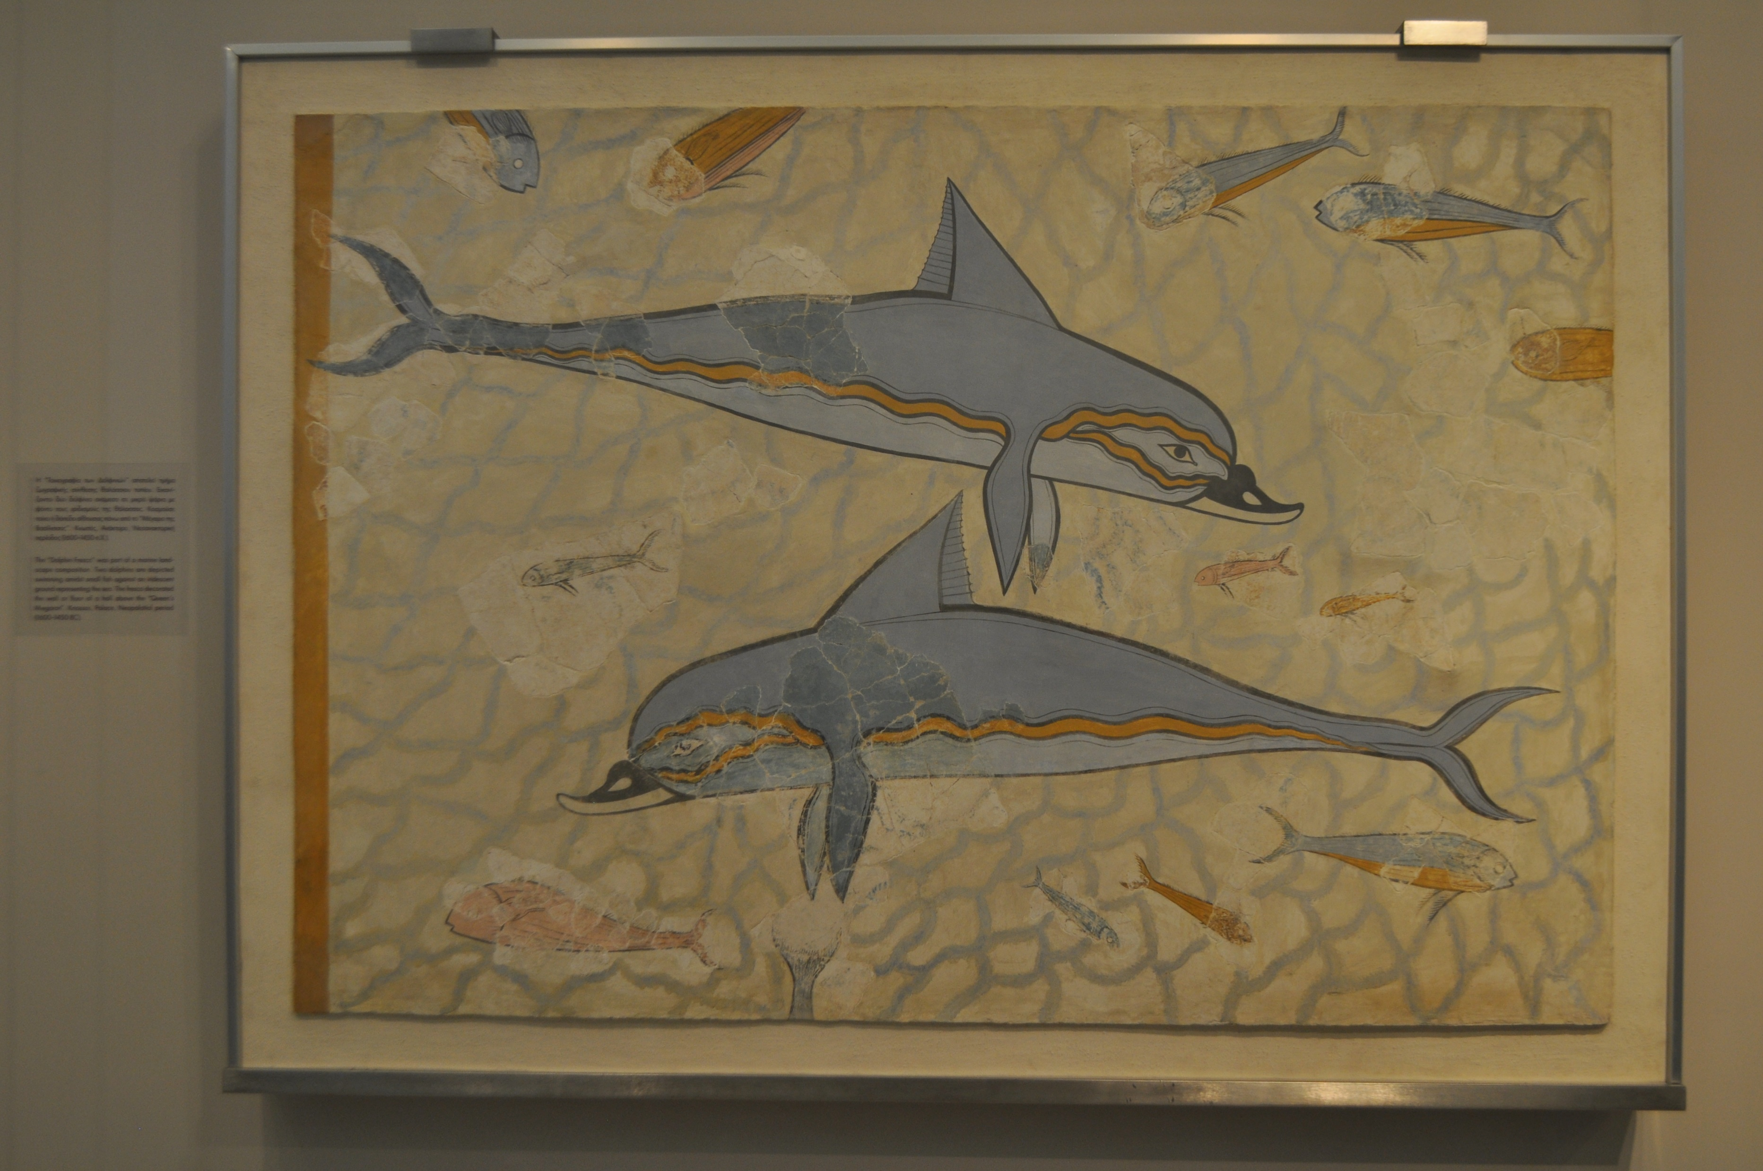
Dolphin fresco: Queen's Megaron (Knossos)(Knossos)

Slide 33
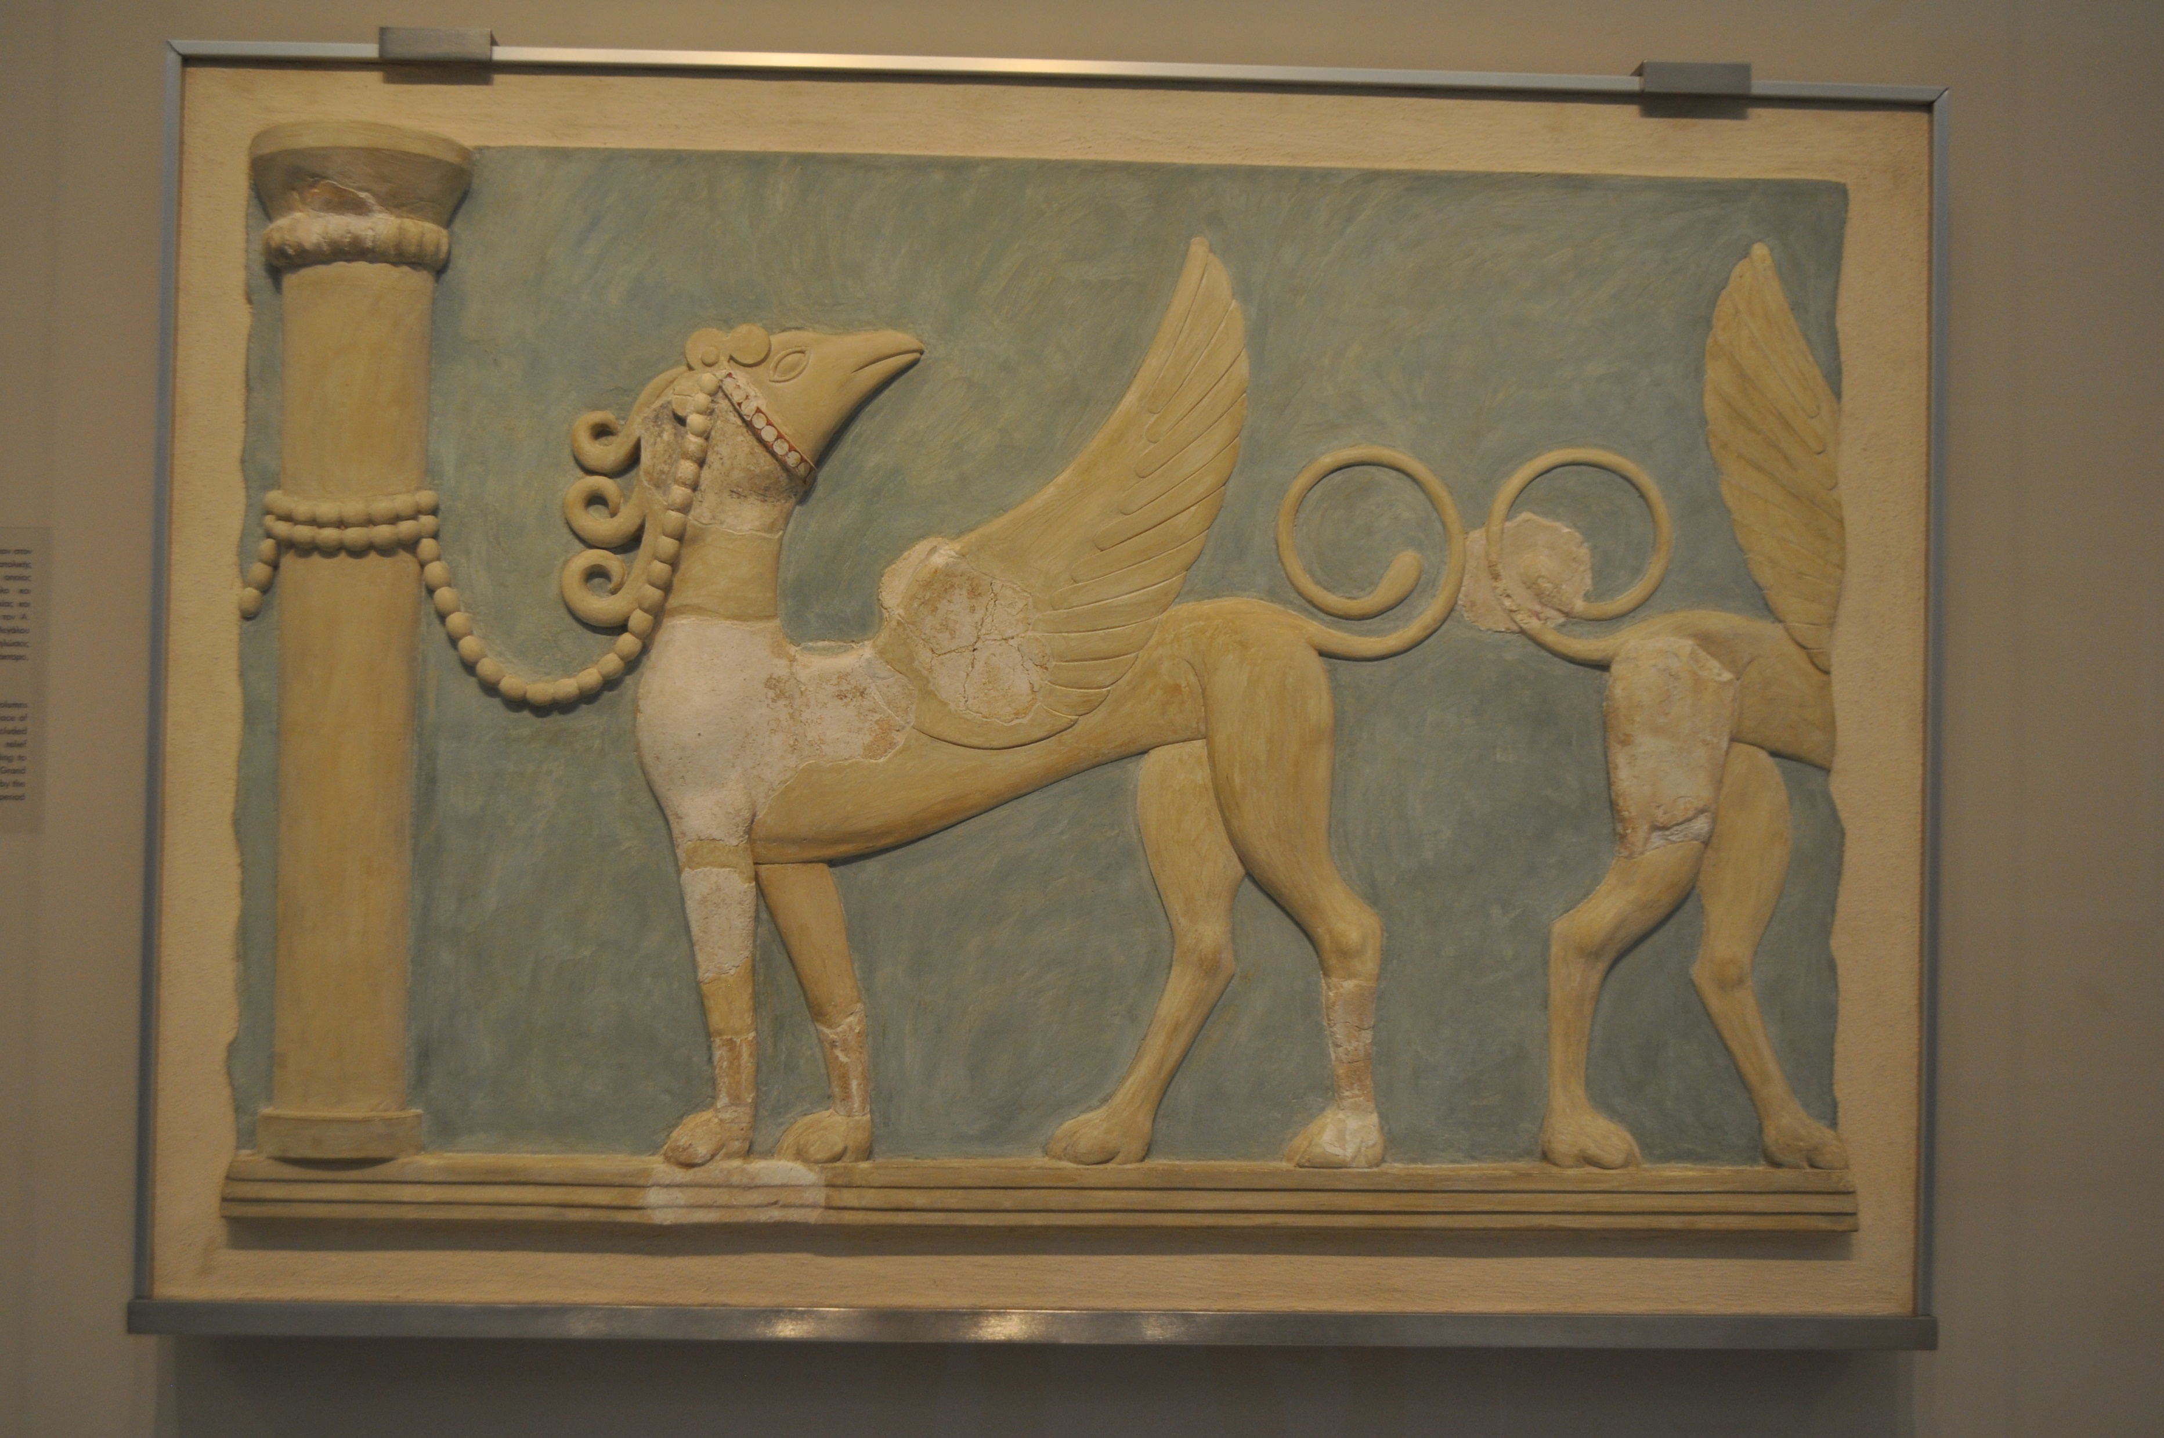
Reliéfní freska zobrazující griffy: Great East Hall (Knossos)

Slide 34
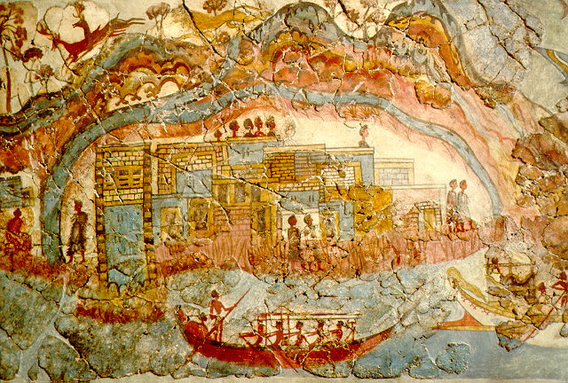
Miniaturní Ship fresco: West House (Akrotiri)

Slide 35
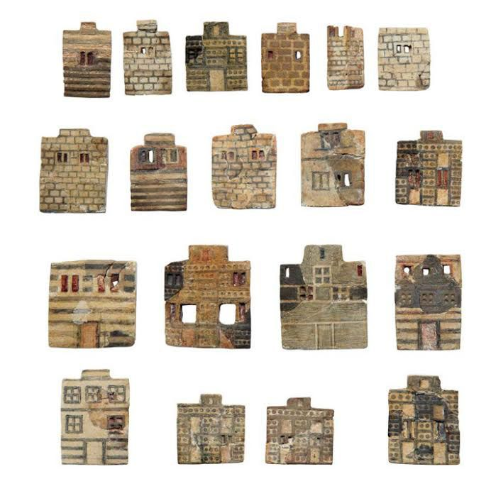
Miniaturní Town Mosaic: Temple repository (Knossos)

Slide 36
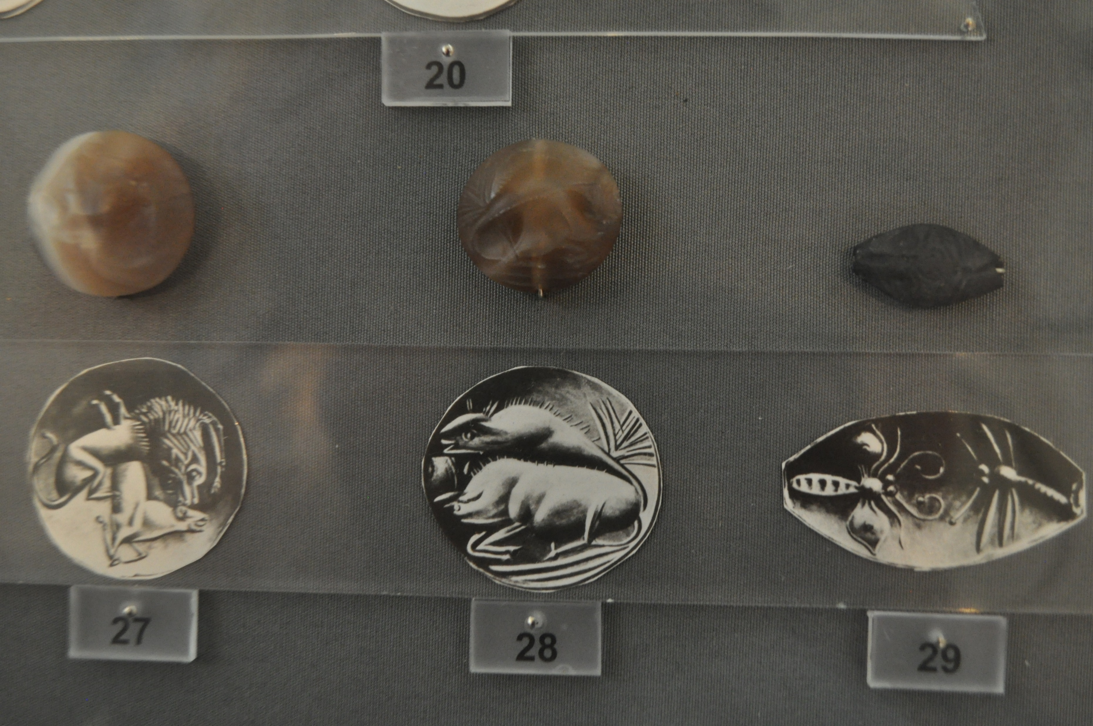
Příklady pečetidel
Vyráběny z různých měkkých a tvrdých kamenů
Předpalácové a protopalácové většinou z měkkých kamenů, slonoviny (nosorožci, sloni), nebo z prasečích klů. Různé tvary (např. opice či jiná zvířata) a náměty (různé abstraktní tvary a zvířata včetně lvů a různých příšer – celkově více abstraktní než novopalácové).
Na konci protopalácového období se začínají používat i tvrdé kameny (achát, ametyst, karneol).
V novopalácovém období se více standardizují tvary. Obvykle jsou: kruhové (lentoids), mandlovité (amygdaloids) či obdélníkové (cushions).
Většinou malé okolo 1,5-2 cm v průměru.
Motivy na pečetích: Zvířata (agrimi, skot, lvi, ptáci, monstra, méně často prasata, opice, delfíni), figurální scény (Master/Mistress of Animals – viz další slide a slide Svatyně a kult).

Slide 37
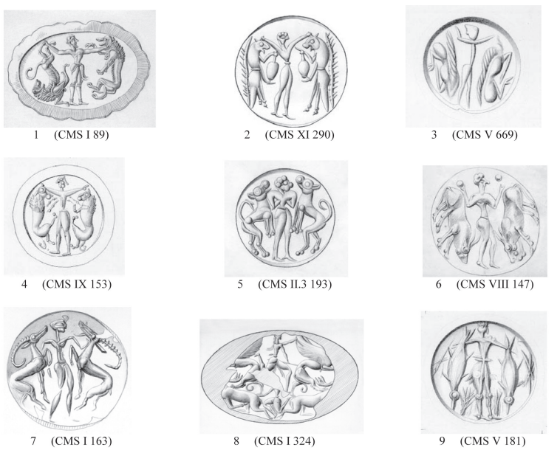

Slide 38
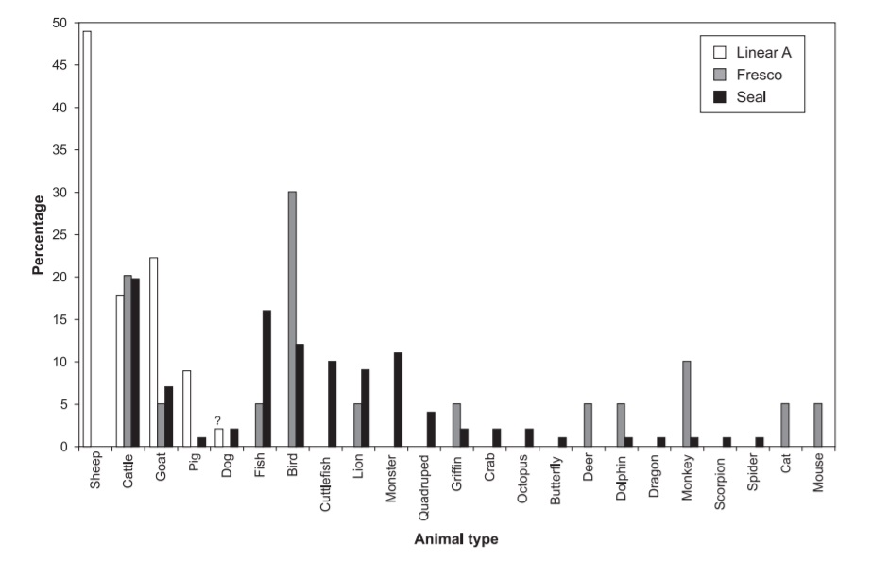
Procentuální zastoupení jednotlivých druhů zvířat a příšer v lineárním A, ve freskách a na pečetích (Shapland 2010)

Slide 39
Pečetní prsteny
Materiál zlato, stříbro, bronz (či kombinace)
Zřejmě využívány vysokými úředníky
Patrně se nenosily na rukou (příliš malé), ale na náramcích či náhrdelnících
Motivy na pečetních prstenech: přeskakování býka, náboženské scény/ceremonie, různé figurální výjevy (tancující žena, žena přitahující větve stromu, mladý člověk objímající kámen etc.)

Slide 40
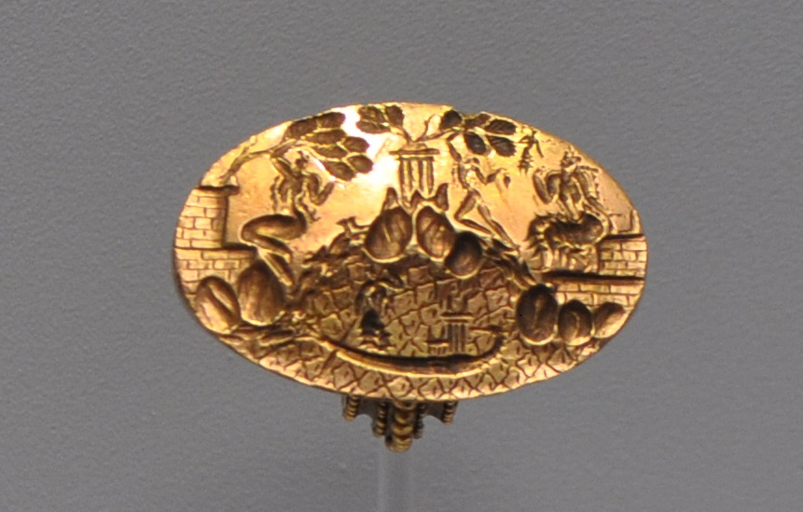
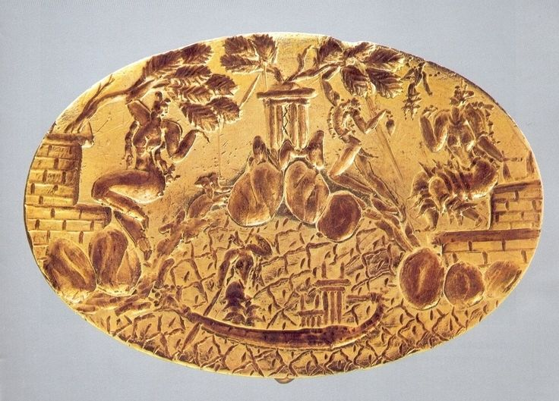
The ring of Minos – pečetní prsten (Knossos)

Slide 41
Rhytony
Kamenné nádoby často vyrobené z černého steatitu nebo zeleného chloritu
Různé podoby: zvířecí hlavy, pštrosí vejce či pouze nádoby ve formě rhyta s výzdobou.
Některé v sobě mají pouze malou dírku patrně na tekutinu (např. v ústech zvířete)
Nejistá funkce: Předpokládá se, že se používaly při libacích (oběti bohům ve formě odlévání tekutiny) či při banketech
Velké množství těchto nádob se našlo v paláci Zakros

Slide 42
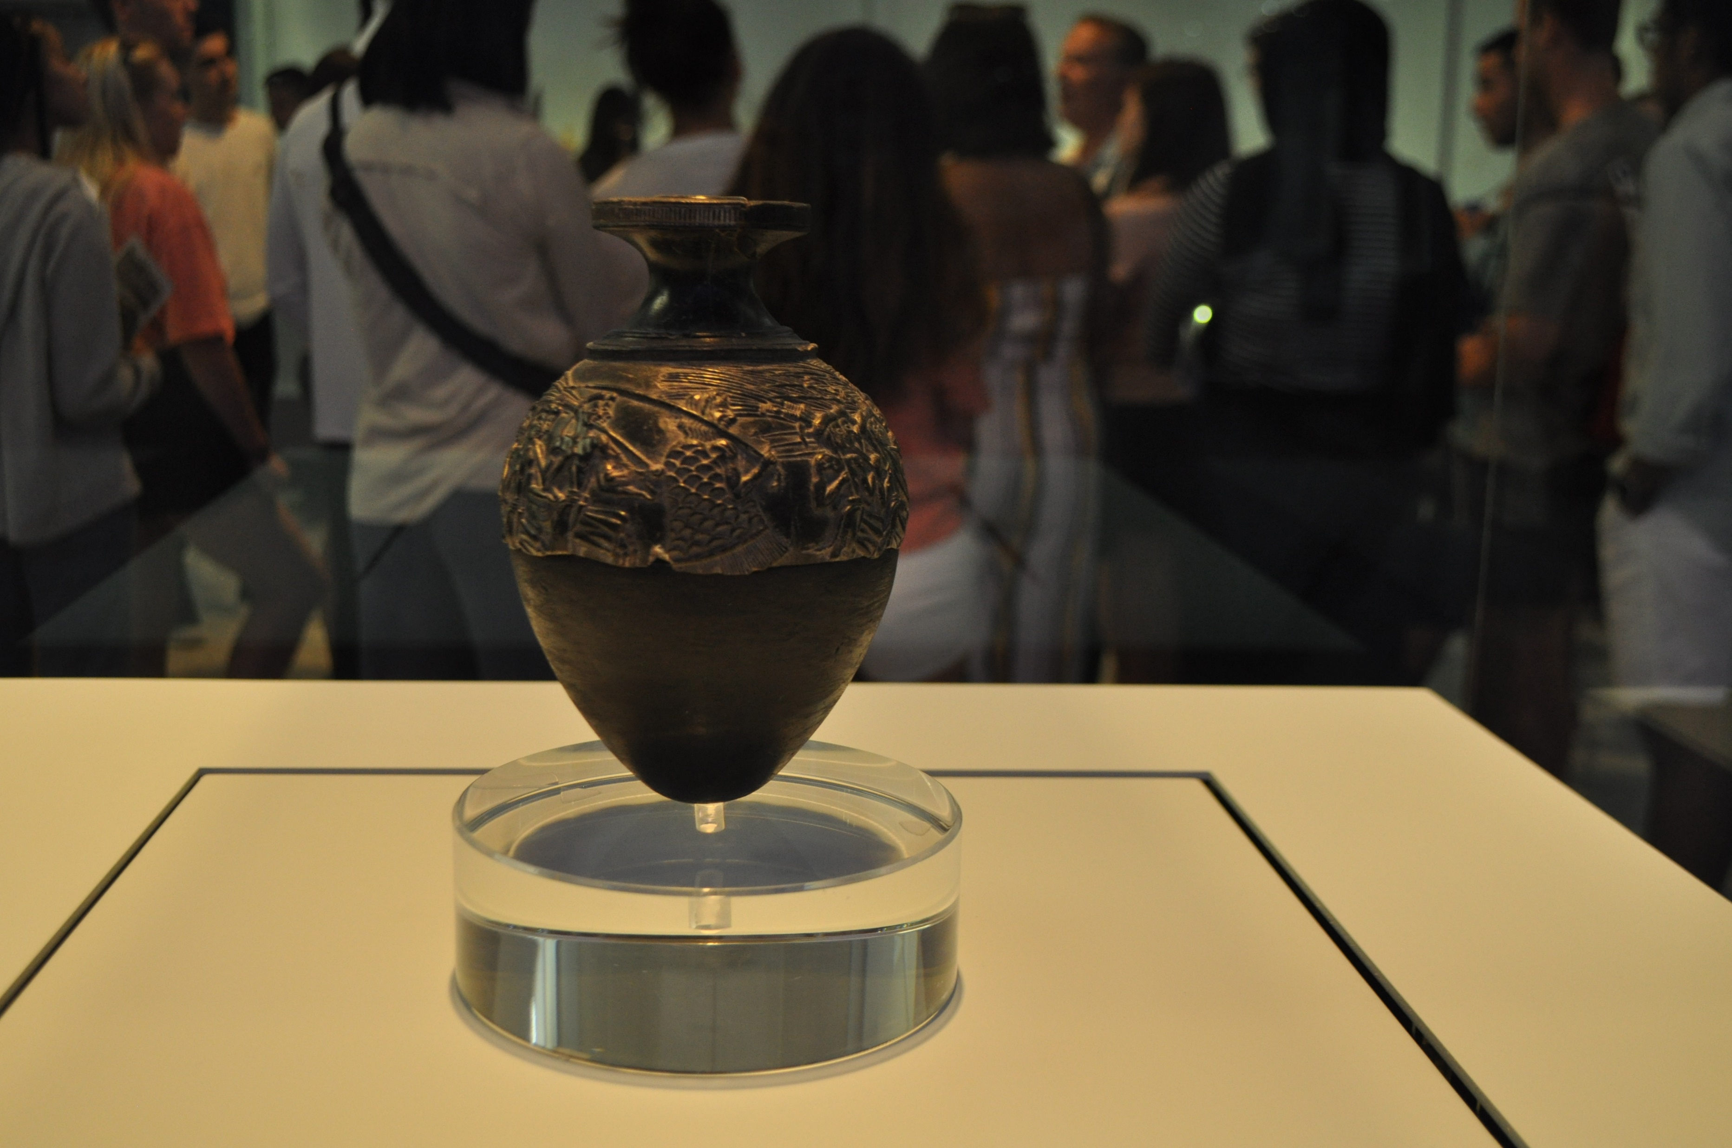
The Harvest Vase – Rhyton ve formě pštrosího vejce (Hagia Triada)

Slide 43
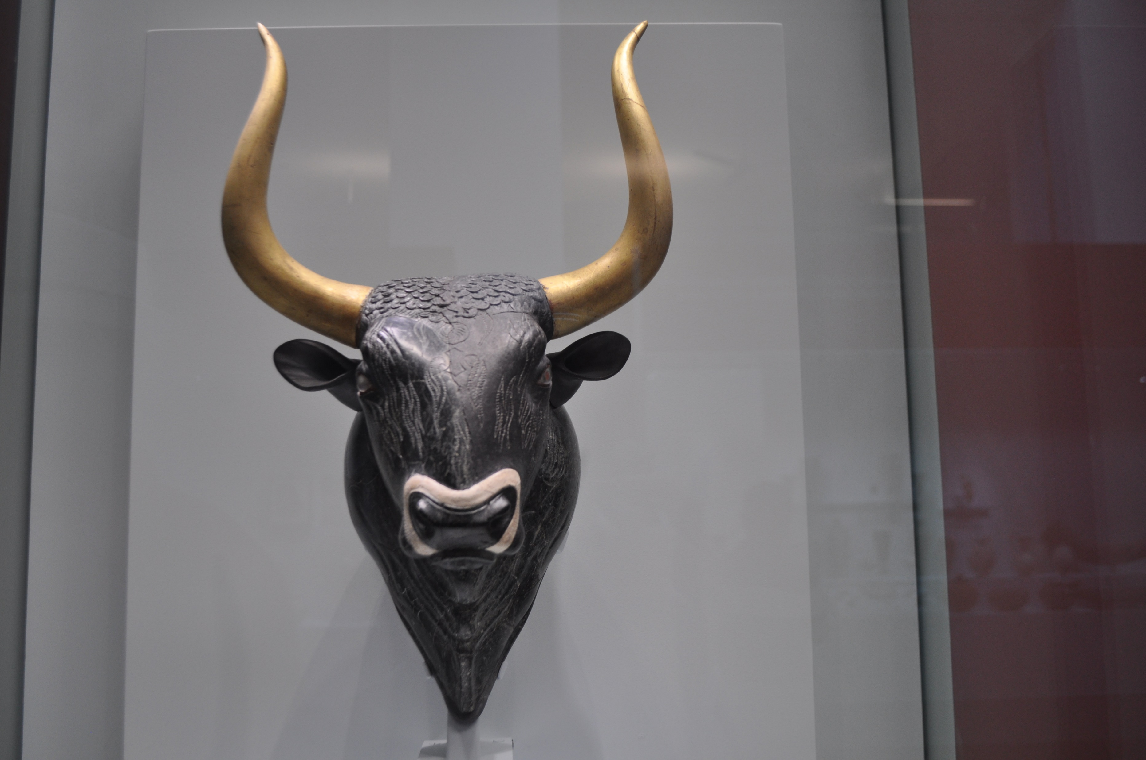
Rhyton ve formě býčí hlavy (Knossos)

Slide 44
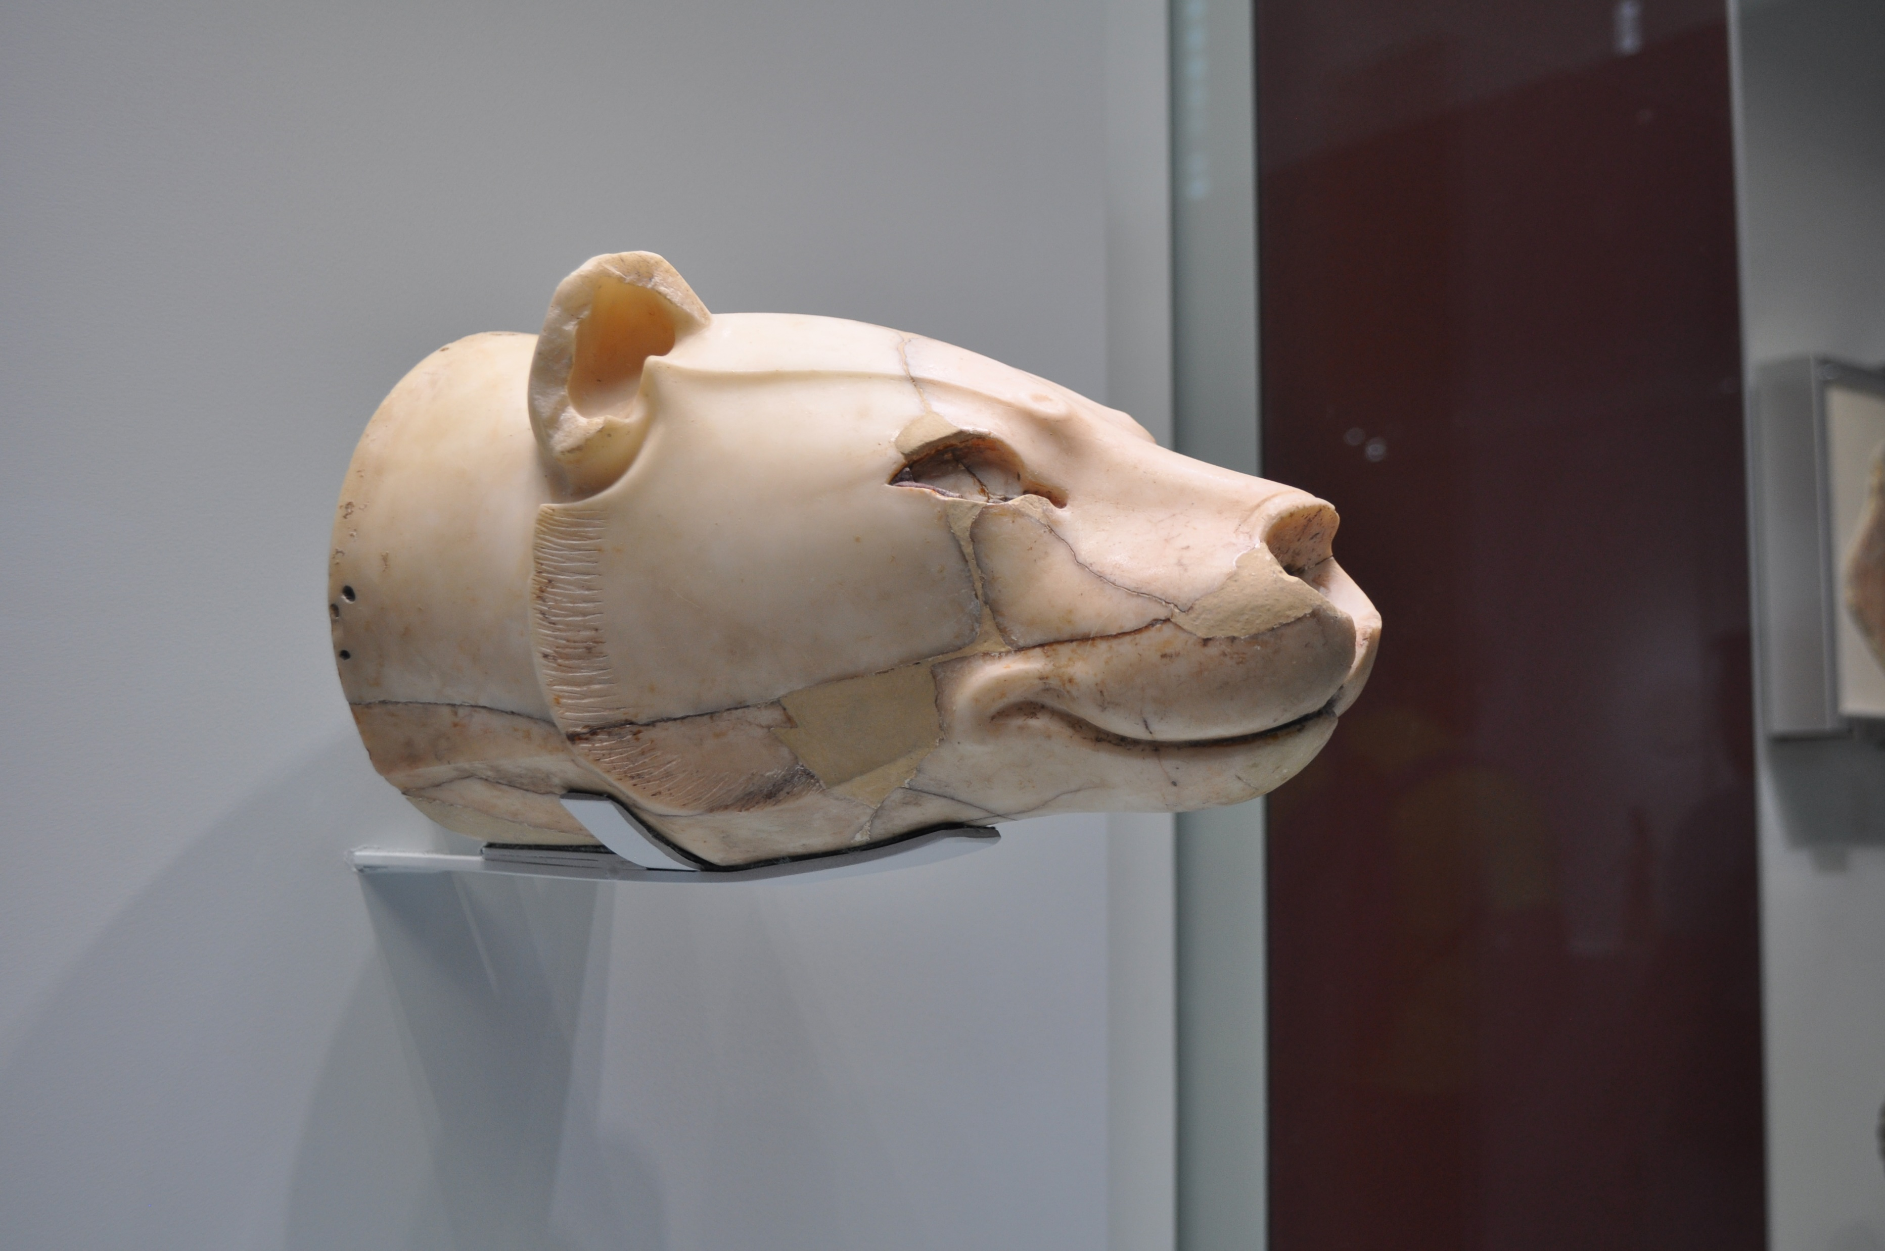
Rhyton ve formě lví hlavy (Knossos, materiál: mramor)

Slide 45
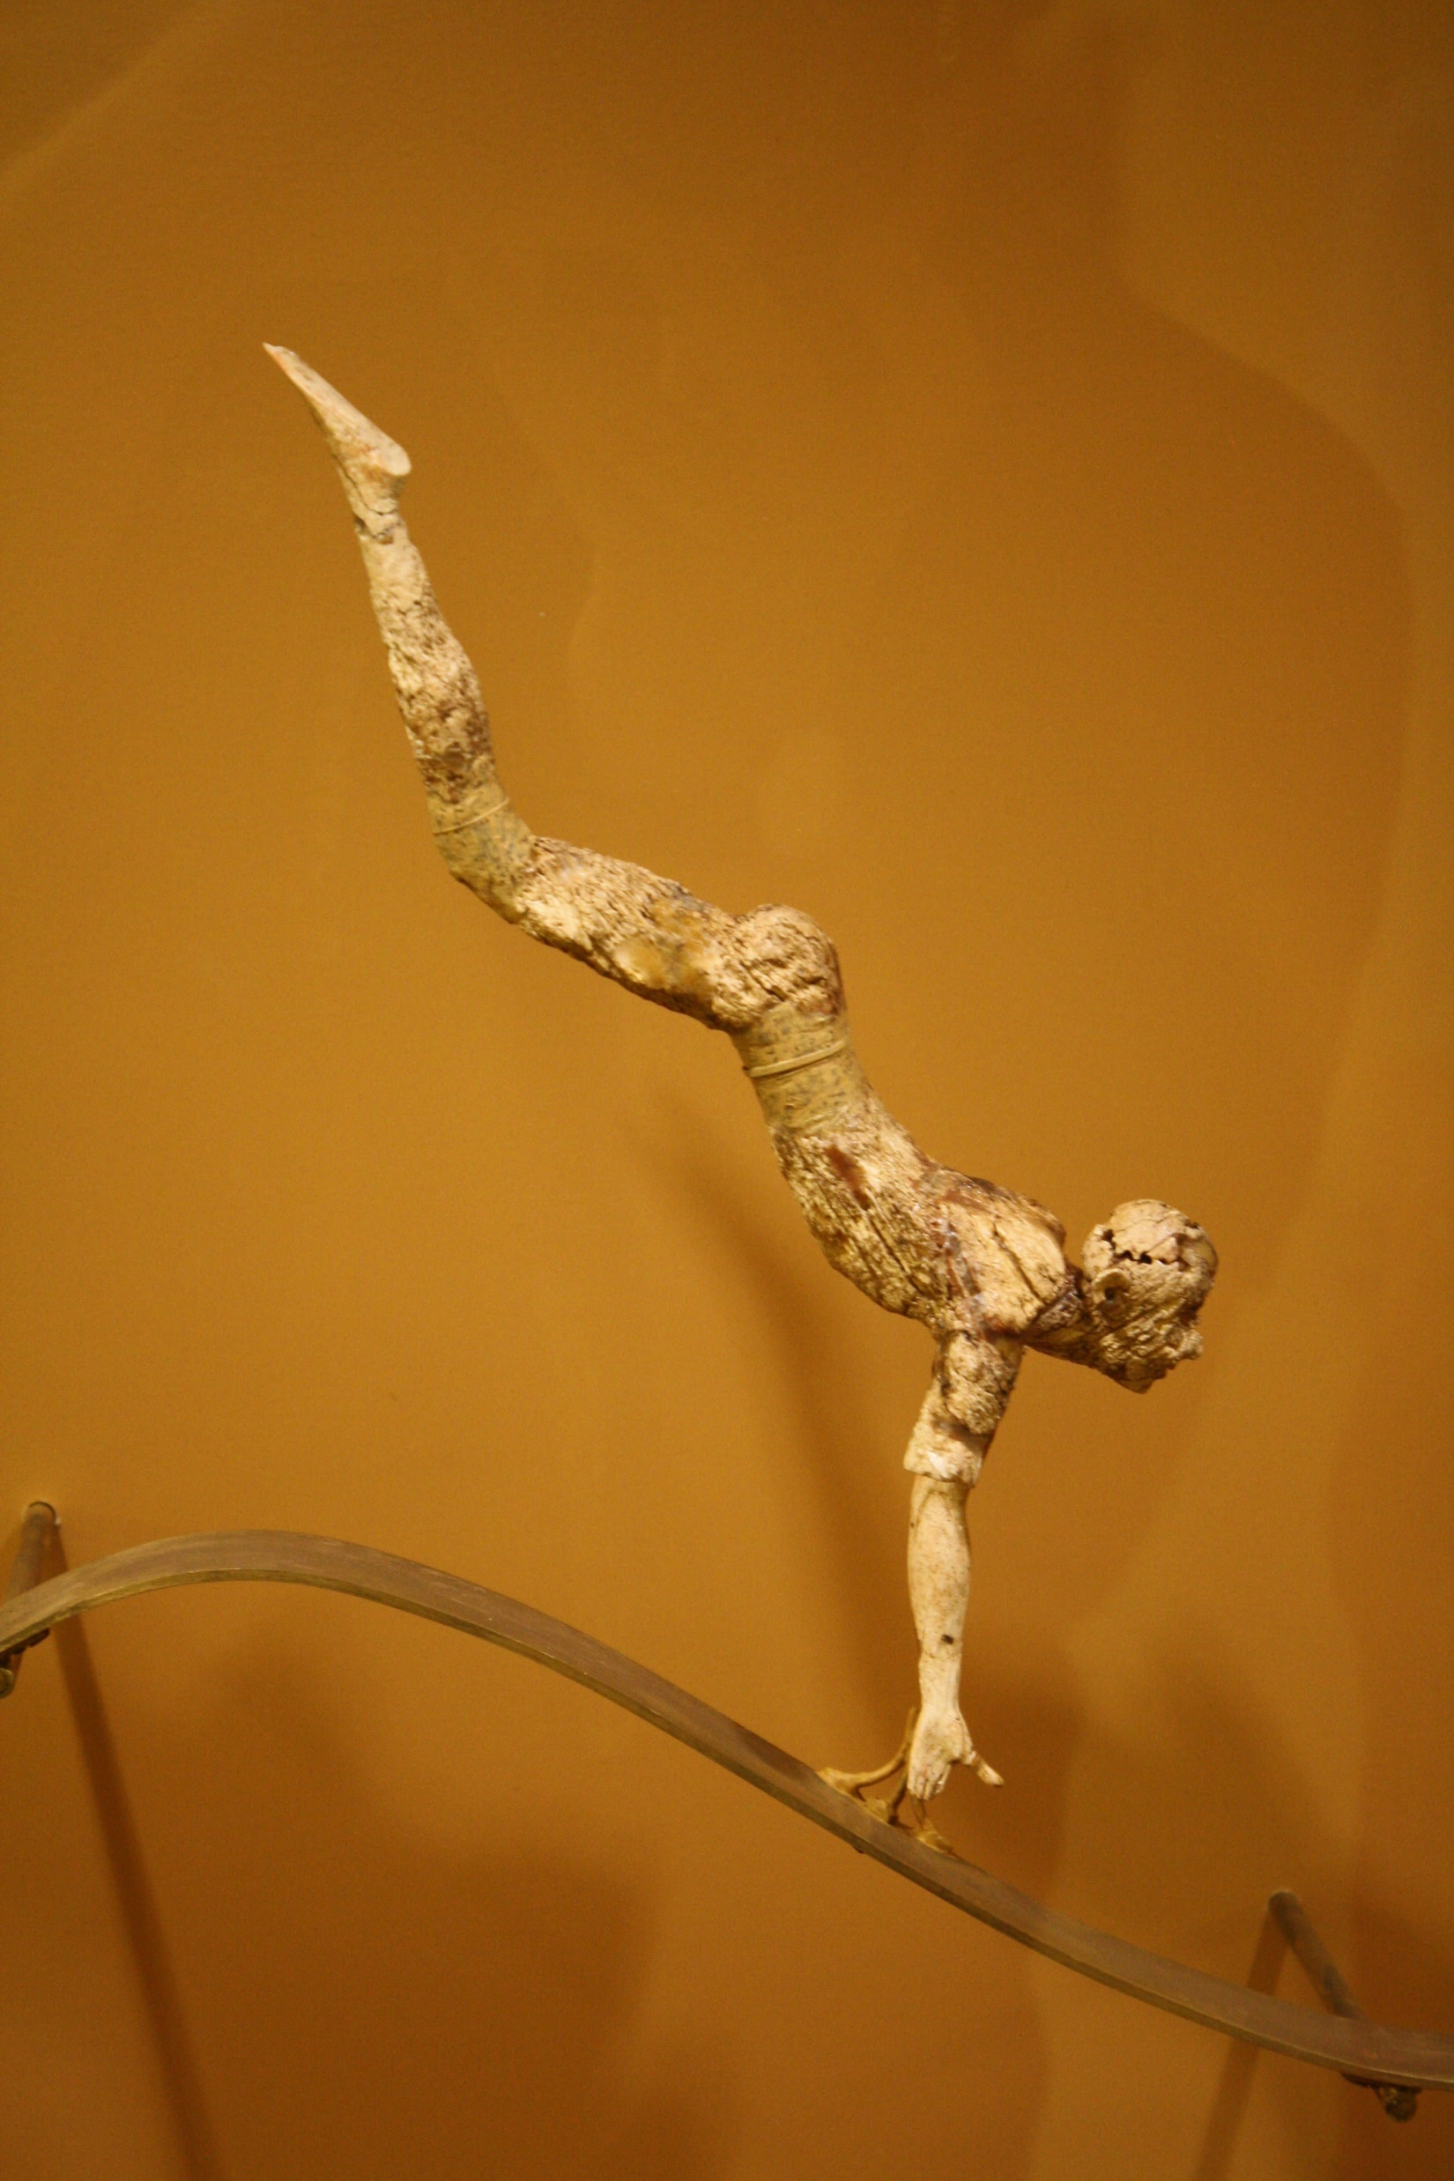
Další výrobky
Tzv. Bull-leaper (Knossos)
Výrobky se slonoviny (kosmetické nádobky, držadla zrcadel, figurky či větší postavy), skla, fajánsu (figurky, plakety, šperky), textilie (známé zejména z fresek, dále nálezy přeslenů a závaží)
Známé jsou například hadí bohyně s Knossu (fajáns), Tzv. Bull-leapers (slonovina), mladík z Palaikastra (slonovina = tělo, bradavky = dřevo, zlatá folie = oblečení, oči = kameny, steatit = vlasy)
Hojně se využívalo také dřevo (např. architektura), špatně se však dochovává.

Slide 46


Vlevo mladík s Palaikastra, vpravo hadí bohyně (Knossos)

Slide 47

Kel slona (Zakros)

Slide 48

Svatyně a kult
Chybí doklady velkých chrámů, které jsou známé z Egypta a Mezopotámie.
V tomto ohledu je nejednoznačná role paláců, ale s jejich narůstajícím významem je možné, že elitní vrstvy převzaly kontrolu nad náboženstvím.
Svatyně na kopcích postupně zanikají. Nicméně například svatyně na hoře Juktas stále funguje. Objevuje se zde dokonce více nálezů z novopalácového období.
Většina rituální výbavy byla přenosná a byla skladována v různých malých místnostech, když se zrovna nevyužívala (stolky na obětiny, kovové dvojité sekery, různé nádoby např. rhyta etc.).
Na pečetích se objevuje vyobrazení malých svatyní tzv. Tripartite Shrines. V některých případech snad mohly být tyto svatyně pouze dočasné (po použití se rozebraly). Na pečetích se objevují symboly spojované s kultem např. posvátné rohy. Některé vyobrazené postavy jsou spojované s božstvy (často bohyně – např. velká postava často stojící/sedící na skále, či prvku architektury a doprovázená různými zvířaty např. lvi i fantaskními např. griffové).

Slide 49
Pohřební ritus
Existuje pouze málo prozkoumaných hrobek/pohřebišť
Někteří badatelé usuzují, že pohřbívat (zejména v období LM IB) se mohlo i do moře (proto málo dokladů?).
Většina hrobek je spojována s elitními vrstvami.
V oblasti paláce Knossos se většinou používají komorové (chamber) hrobky
Doklady pocházejí například z pohřebiště Archanes-Phournoi, které bylo využíváno od EM až po LM III. Používají se i hrobky v jeskynních např. Mavrospelio (Knossos). Dále jsou známé například hrobky z lokalit Ailias a Gypsades (Knossos). S pohřby se také spojují tzv. Temple Tomb a Royal Tomb (Knossos), které se svou architekturou odlišují od ostatních hrobek.
Z lokality Poros (přístav paláce Knosssos) pocházejí mimo jiné i hroby válečníků. Nachází se zde komorová hrobka Odos Poseidonos, která se skládá z předsíně a dvou hlavních místností. Pozůstatky starších pohřbů byly uloženy do jam, aby uvolnily místo pro nové pohřby. Našly se zde pečeti a importovaný zlatý prsten se skarabem a stříbrné náušnice, hřeben ze slonoviny, korálky polodrahokamů, opracované kančí kly na výrobu tzv. Boar's tusk helmet. Hrobka byla částečně vykradena, a snad proto zde chybí některé bronzové předměty a další předměty z drahých kovů. Podobným příkladem hrobky je nedaleká Leophoros Ikarou. Mrtví v obou hrobkách původně leželi na dřevěných postelích nebo márách.
Stále se využívaly i tholové hrobky. Mrtví (inhumace) byli ukládáni do hliněných rakví (larnakes – malované s lidskou figurou se objevují až od období LM II-III), podobně jako v předcházejícím období.

Slide 50

Plánek Temple Tomb podle Pendleburyho (1939)

Slide 51
Keramika
Poskytuje informace o obchodu mezi lokalitami na ostrově i mimo ostrov (Egypt, Levant, Anatolie, pevninské Řecko, ostrovy etc.). Množství tvarů: různé typy hrnků (cups), hrnců (pots), džbánů (jugs), lekythi, pithoi etc. Obecně však byly motivy a tvary nádob často imitovány a vyráběny přímo na místě (např. tzv. marine style).
Vyobrazení lidské postavy je vzácné. Spíše ho známe z jiných druhů umění (pečeti, fresky).
Pro novopalácové období je typická keramika dark-on-light = světlý podklad a tmavý dekor. V protopalácovém naopak light-on-dark (Kamares ware).
V přechodném období MM III se tyto dva styly ještě objevují spolu.
Jedním z přechodných stylů je tzv. tortoise-shell ripple (imitující pásy želvího krunýře), který mizí na konci LM IA.
Dalším stylem je tzv. plant style, který vydržel déle než předchozí. Časté jsou motivy rákosí, trávy a květin. Navazuje na něj tzv. floral style.
V období LM IB se objevuje tzv. marine style. Typické jsou motivy spojené s mořem: Chobotnice, Argonauti (měkkýši), delfíni, mořské řasy, korály a abstraktní motivy. Některé náměty mořského stylu (např. chobotnice) pokračovaly až do konce doby bronzové, ale jsou více stylizované a méně naturalistické.
Tzv. Palatial Tradition pottery, je poměrně vzácným druhem keramiky, který byl produkován paláci. Obvykle se jedná o nevšední kousky nevhodné pro každodenní užití. Minimálně některé kusy zřejmě sloužily k rituálním účelům.
Stále se používají skladovací nádoby pithoi (ty se používají na Krétě dodnes). Nejsou však tak chronologicky citlivé (byly vyráběny z hrubé keramika a mohly sloužit po generace).
Dále existovaly tzv. abstract/geometric style a alternating style. Jsou stylisticky více konzervativní. V prvním se motivy umisťují obvykle do panelů. Motivy zahrnují girlandy z květin či řetězy z korálků. Ve druhém se individuální motivy opakují napříč povrchem např. stylizované prvky krajiny, štíty, jednotlivé květy, dvojité sekery.
Po celém ostrově se vyrábějí kónické poháry (často nezdobené), které sloužily k pití. Mohly být rovněž používány na skladování malého množství potravin nebo i jako lampy.

Slide 52

Tortoise-shell ripple

Slide 53

Floral style

Slide 54


Slide 55

Marine Style

Slide 56


Kónický pohár
Velké a středně velké pithoi z centrální a západní Kréty
Kónický pohár

Slide 57



Slide 58
Vybraná literatura
Shelmerdine, C. W. (ed.), 2010. The Cambridge Companion to THE AEGEAN BRONZE AGE. Cambridge University Press.
Cline, E. H. (ed.), 2012. THE OXFORD HANDBOOK OF THE BRONZE AGE AEGEAN. Oxford University Press.
Momigliamo, N. (ed.), 2007. KNOSSOS POTTERY HANDBOOK: NEOLITHIC and BRONZE AGE (MINOAN). BSA studies vol. 14.
Rehak, P. – Younger, J. G. 1998. Review of Aegean Prehistory VII: Neopalatial, Final Palatial, and Postpalatial Crete. AJA 102(1), 91-173.
McEnroe, J. C. 2010. Architecture of Minoan Crete: Constructing Identity in the Aegean Bronze Age. University of Texas press.
McEnroe, J. A. 1982. Typology of Minoan Neopalatial Houses. AJA 86(1), 3-19.
Immerwahr, S. A. 1990. Aegean Painting in the Bronze Age. Penn State University Press.
Krzyszkowska, O. 2005. Aegean Seals: An Introduction. Bulletin of the Institute of Classical Studies. Supplement, No. 85.
Shapland, A. 2010. Wild Nature? Human–Animal Relations on Neopalatial Crete. CAJ 20(1), 109-127.

